Slide 1
테크빌 PLM 사용자매뉴얼
2023. 10. 25 아티스시스템㈜

Slide 2
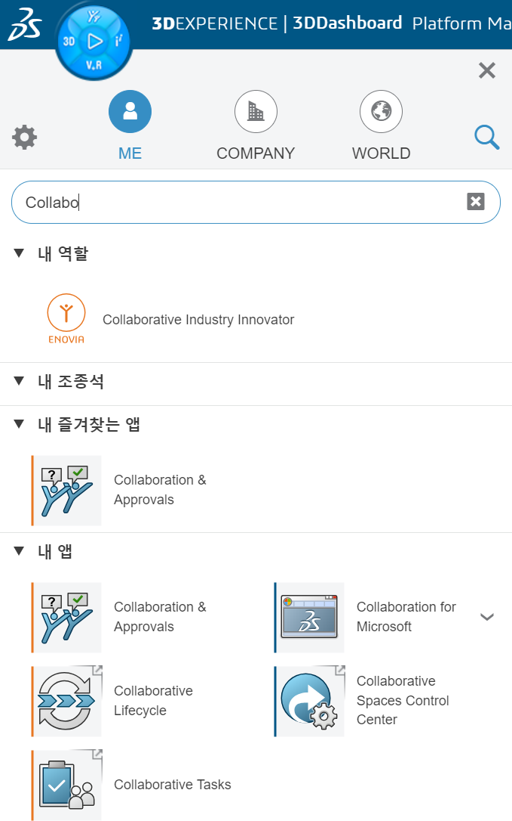
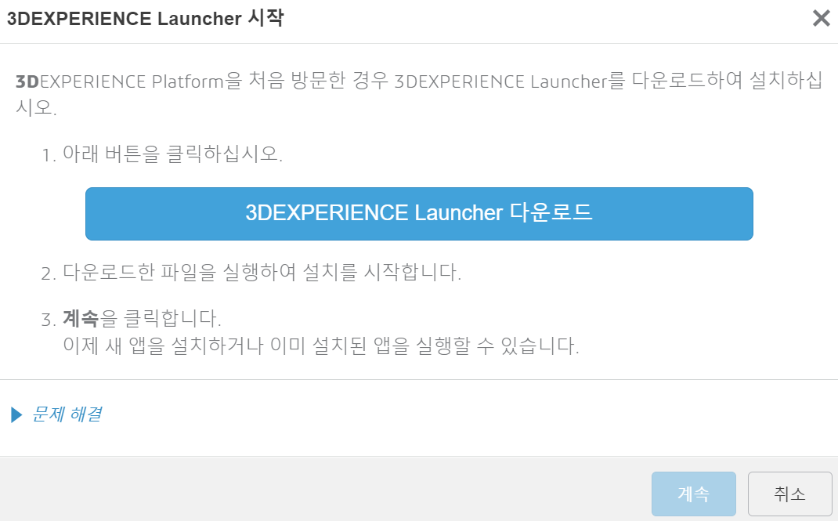
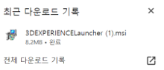
Collaboration for Microsoft Client (1/5)
MS 연동 툴 설치
1
Compass를 클릭
돋보기 클릭
“Collabo” 검색
Collaboration for Microsoft 클릭
다운로드 클릭
다운로드 된 파일 클릭
2
3
5
4
6

Slide 3
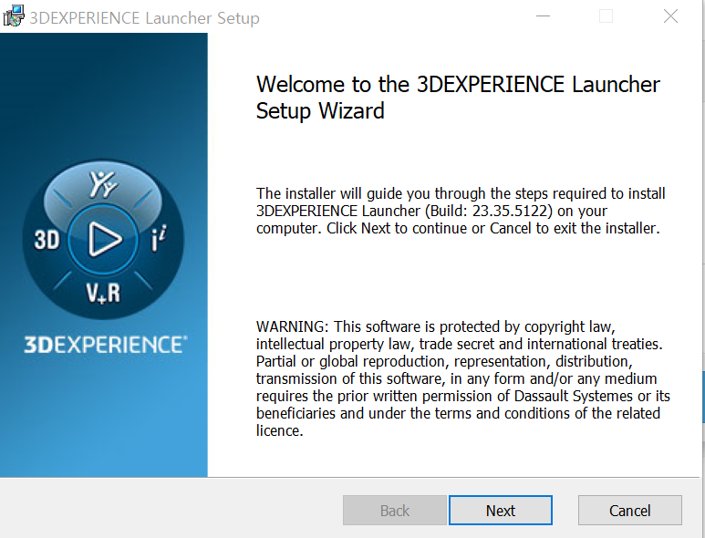
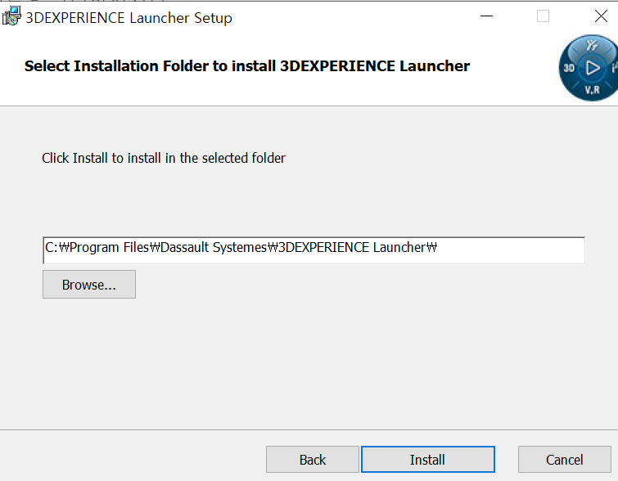
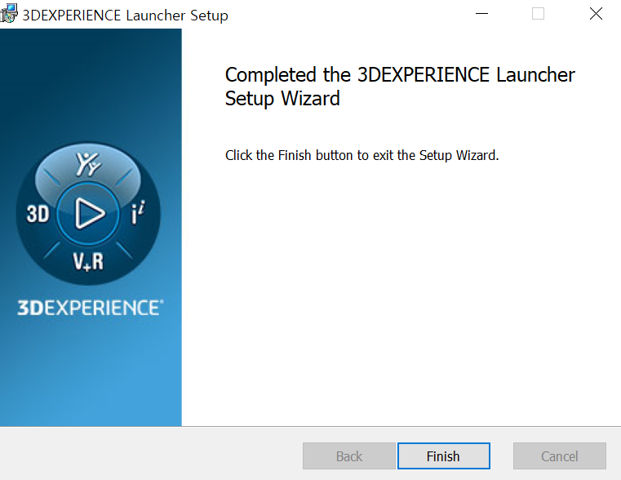
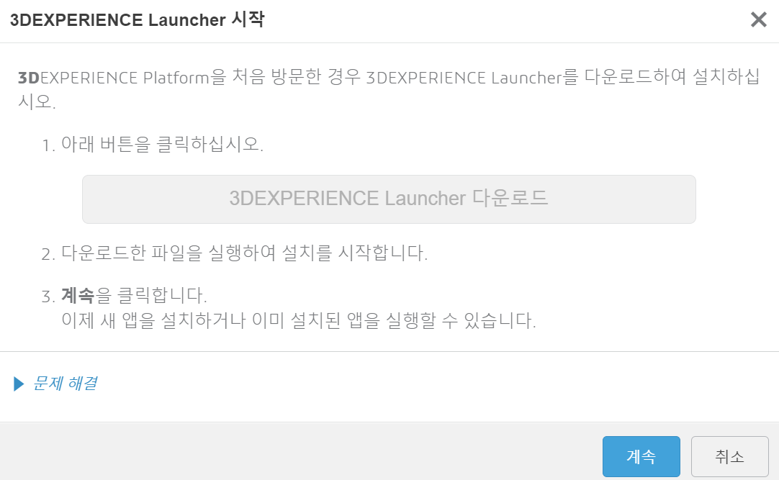
Collaboration for Microsoft Client (2/5)
MS 연동 툴 설치
Next 클릭
Install 클릭
Finish 클릭
계속 클릭
1
2
3
4

Slide 4
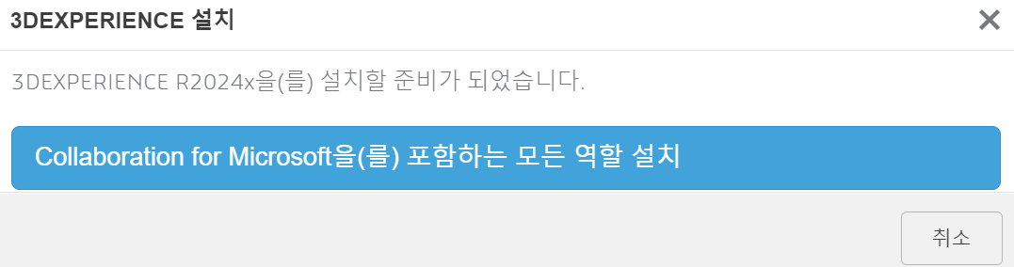
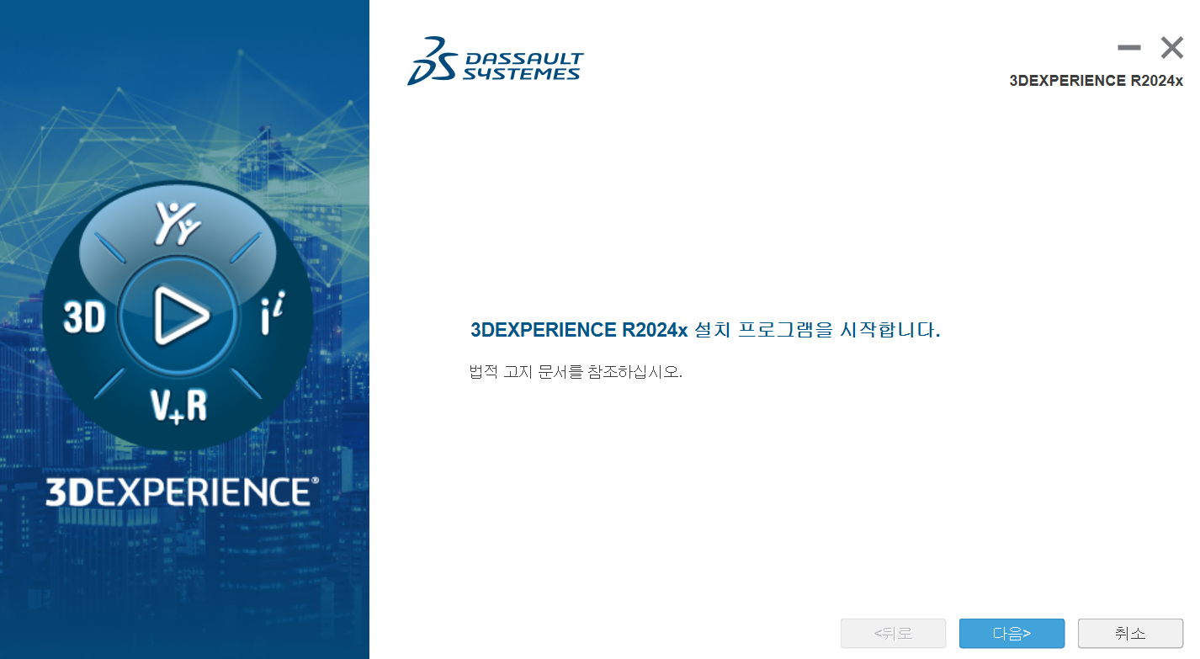
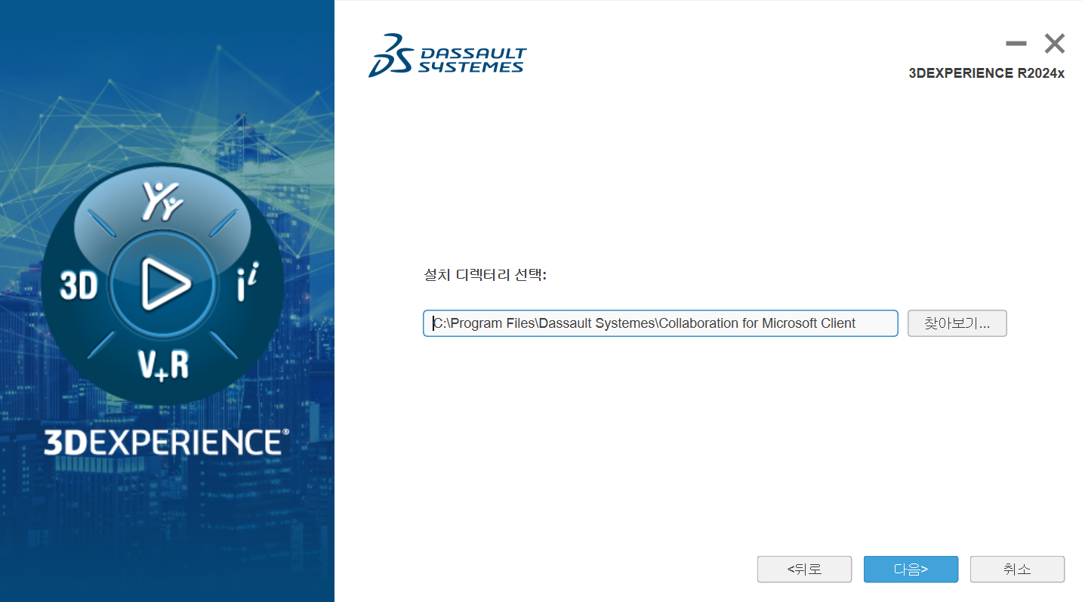
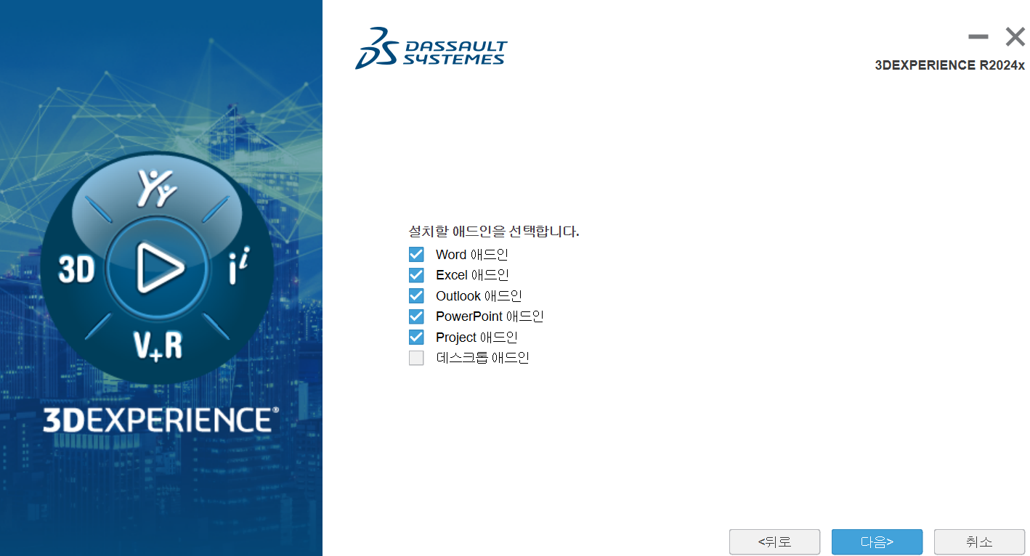
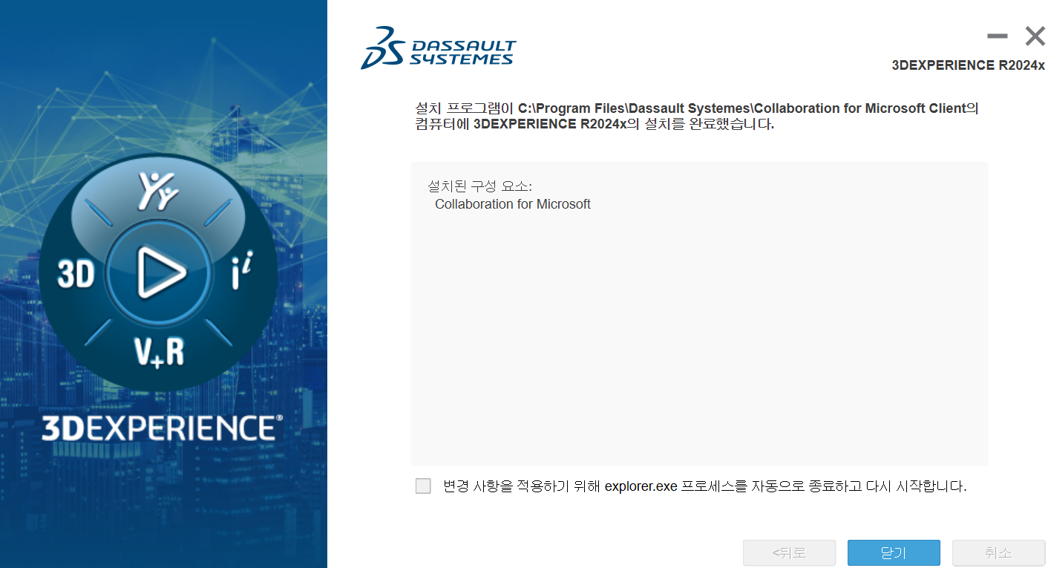
Collaboration for Microsoft Client (3/5)
MS 연동 툴 설치
역할 설치 클릭
다음 클릭
다음 클릭
다음 클릭
닫기 클릭
1
2
2
3
4
5

Slide 5
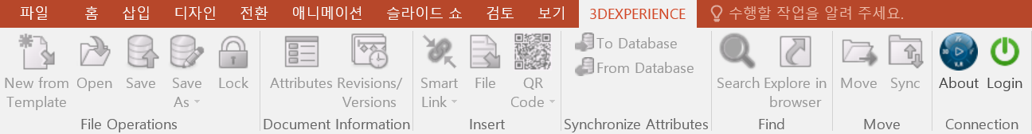
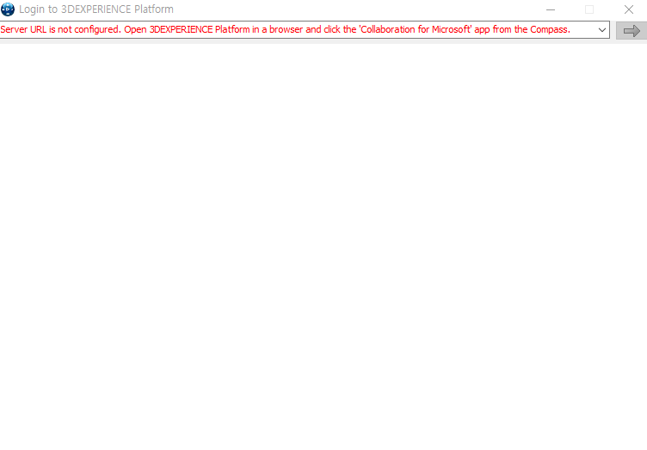
Collaboration for Microsoft Client (4/5)
MS 연동 툴 설치
1
2
파워포인트를 열어서 3DEXPERIENCE 생긴 것 확인
로그인 클릭
Web으로 가서 “Collaboration for Microsoft”를 클릭하라는 문구 확인
3

Slide 6
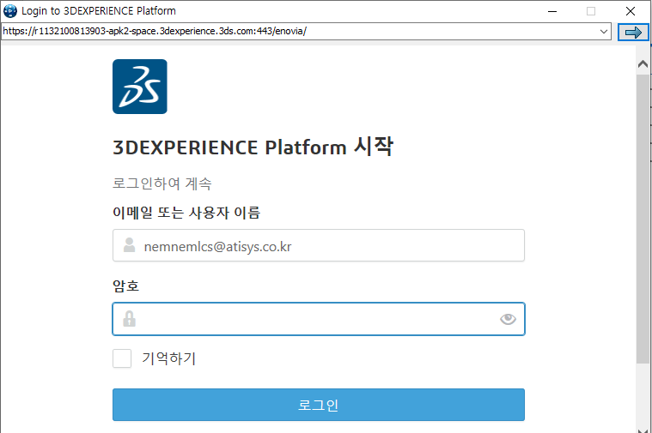
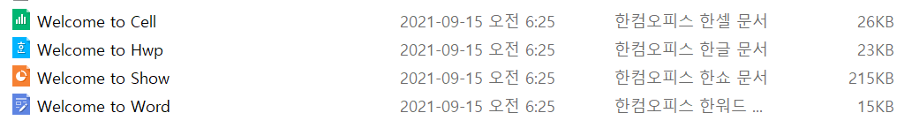
Collaboration for Microsoft Client (5/5)
MS 연동 툴 설치
1
Compass 클릭
돋보기 클릭
“Collabo” 검색
Collaboration for Microsoft” 클릭
로그인
파일 탐색기가 열리며 “Welcome to ~”파일들이 다운로드 완료
2
3
5
4
6

Slide 7
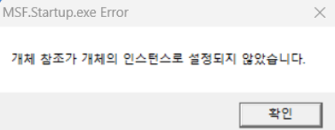
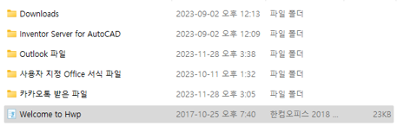
에러
MS 연동 툴 설치
1
설치 이후 Error가 발생할 시 컴퓨터를 재부팅
또한 컴퓨터마다 설정이 달라 설치 완료 시 6p의 6번처럼 뜨지 않고 문서가 이렇게 뜰 수도 있음.
2

Slide 8
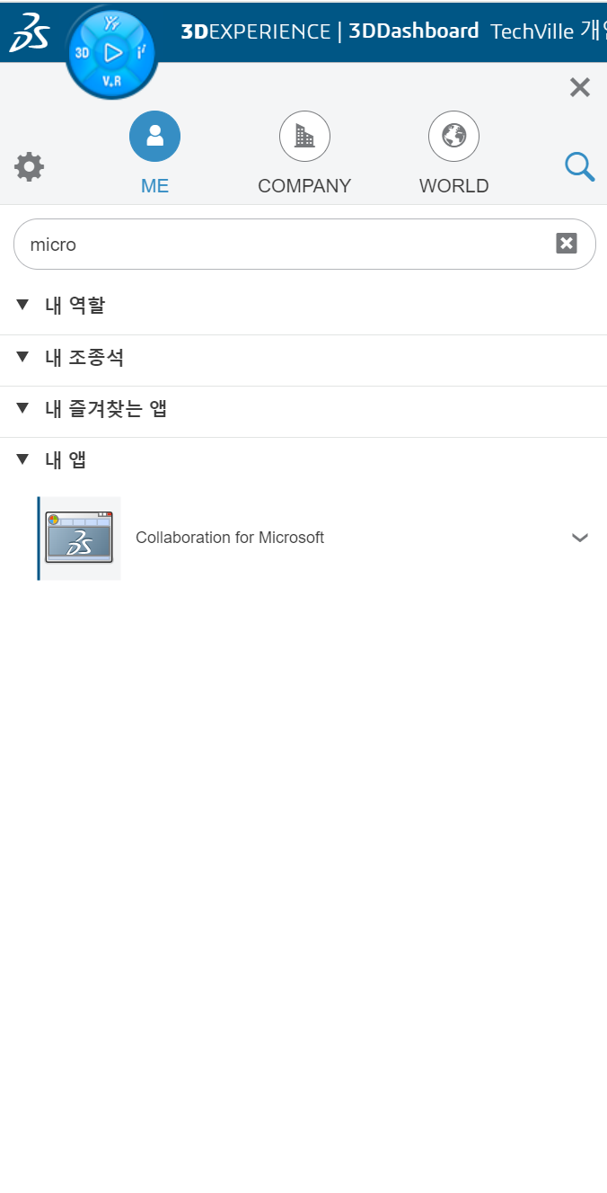
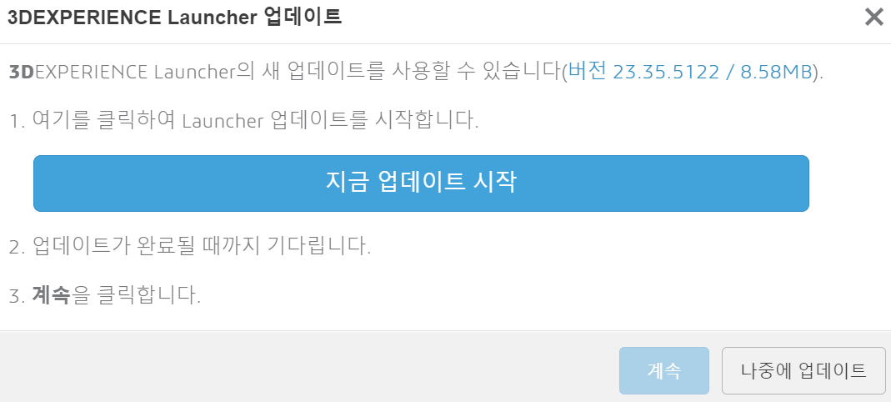
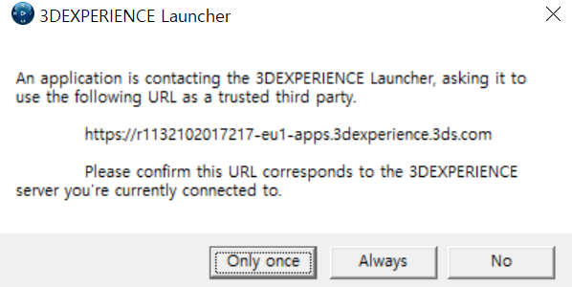
업데이트
MS 연동 툴 설치
1
* Collaboration for Microsoft가 미리 설치가 되어 있거나 버전이 바뀌면 Launcher 업데이트 창이 뜬다.
Compass 클릭
돋보기 클릭
“micro” 검색
“Collaboration for Microsoft” 클릭
지금 업데이트 시작 클릭
Always 클릭
계속 버튼이 활성화가 되면 계속 클릭
2
3
4
5
6
7

Slide 9
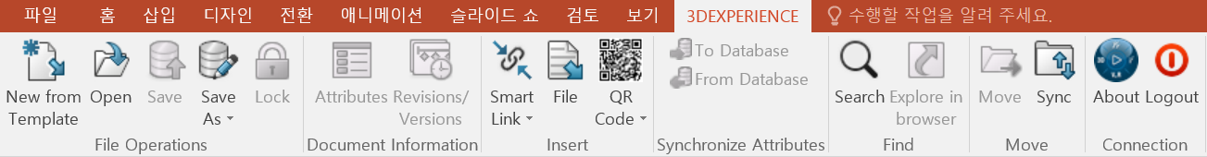
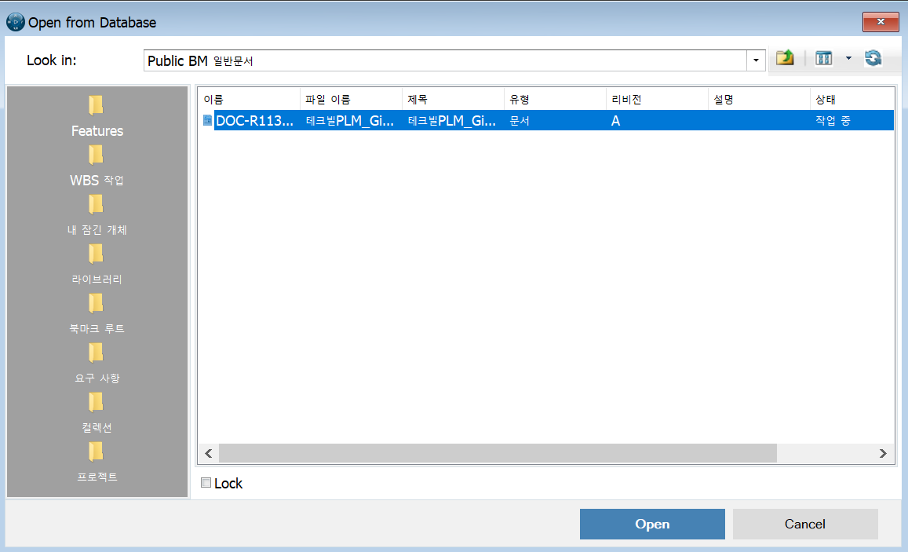
OPEN (1/2)
3DEXPERIENCE 기능
1
3
2
3DEXPERIENCE 클릭
로그인 확인 (Logout 활성화 시 Login 중)
Open 클릭
현재 3DEXPERIENCE에 만들어져 있는 폴더를 확인 가능
원하는 문서 클릭
Open 클릭
4
5
6

Slide 10
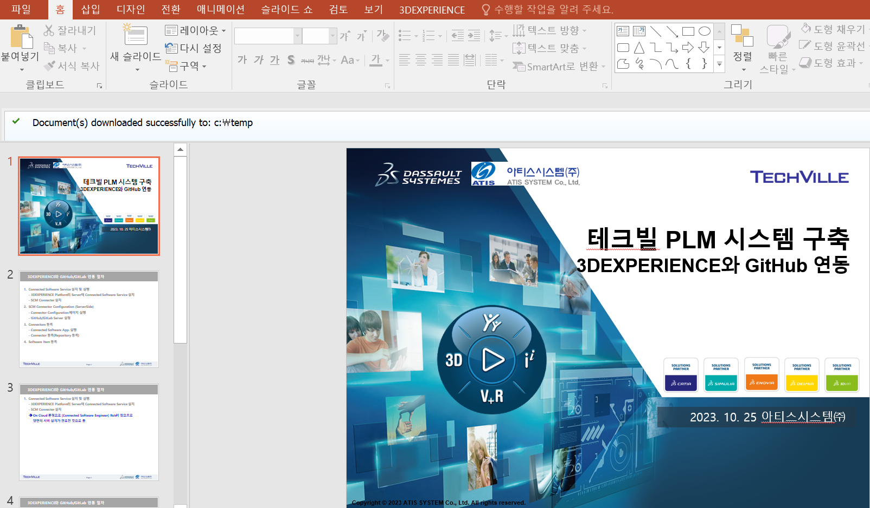
OPEN (2/2)
3DEXPERIENCE 기능
문서가 경로에서 download되었다는 팝업 창 확인
1

Slide 11
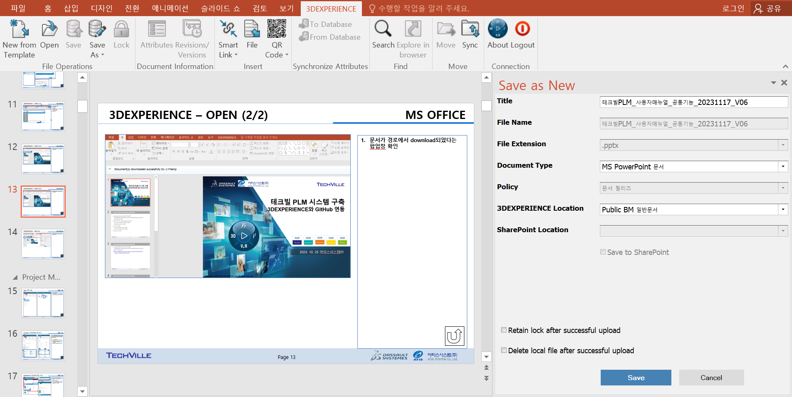
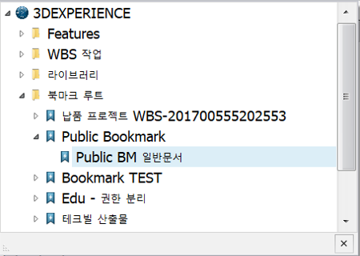
SAVE AS NEW (1/3)
3DEXPERIENCE 기능
1
SAVE AS 클릭
우측 창 확인
원하는 경로 선택 - Retain lock after successful upload : 업로드 성공 후 잠금 유지 - Delete local file after successful upload : 업로드 성공 후 로컬 파일 삭제
Save 클릭
2
3
3
4

Slide 12
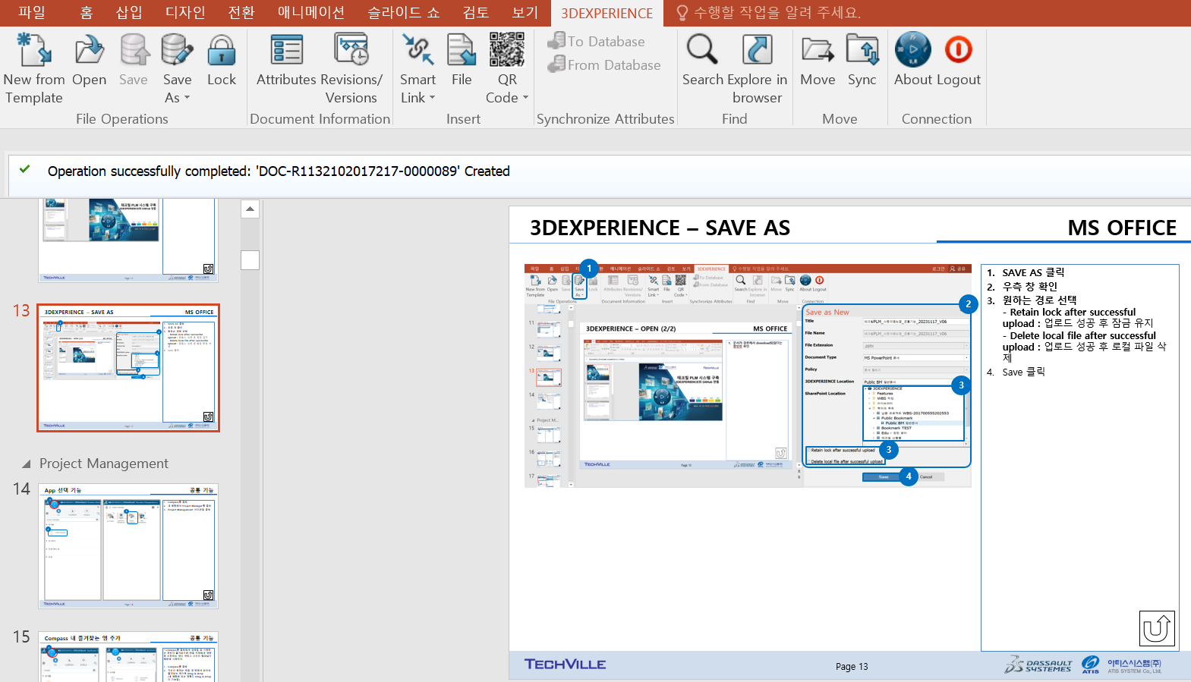
SAVE AS NEW (2/3)
3DEXPERIENCE 기능
생성되었다는 팝업 창 확인
1

Slide 13
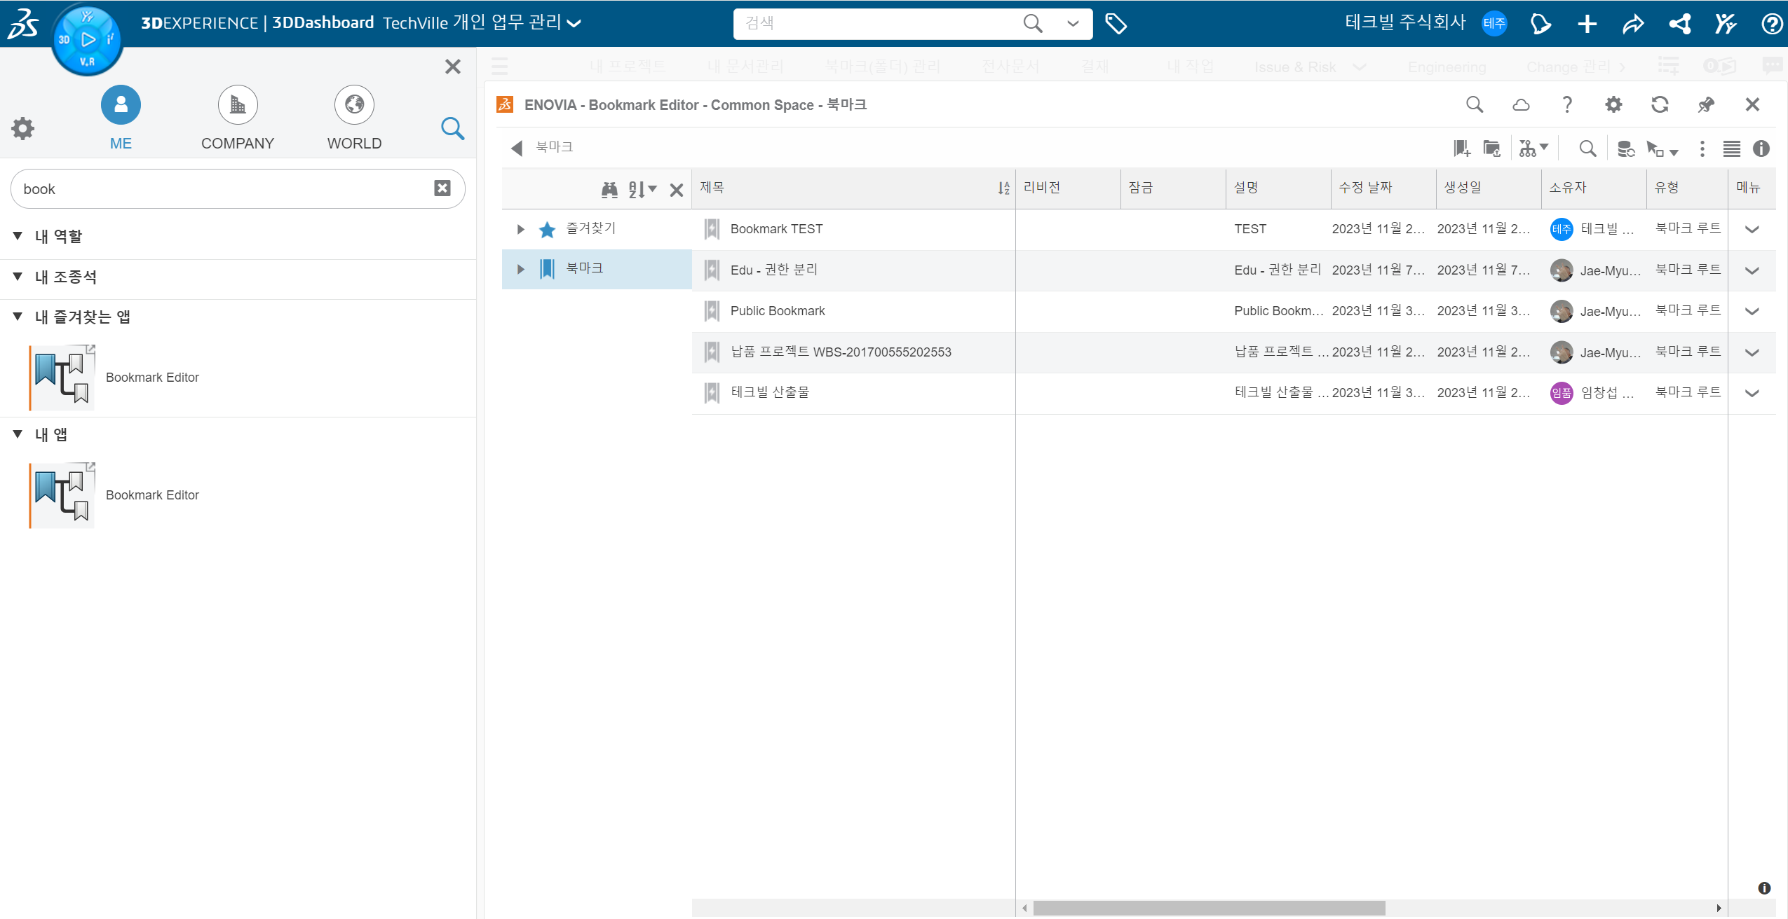
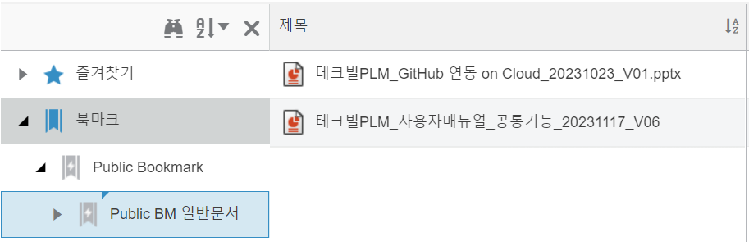
SAVE AS NEW (3/3)
3DEXPERIENCE 기능
1
* 11p에서 저장한 경로로 찾아가기
Compass 클릭
돋보기 클릭
“book” 검색
“Bookmark Editor” Widget 클릭
저장된 문서 확인
2
3
5
5
4

Slide 14
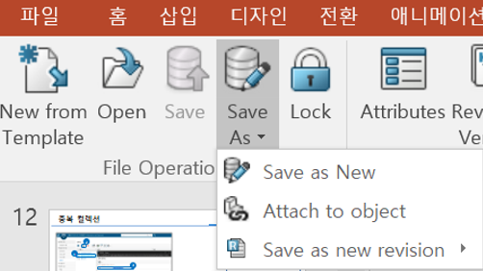
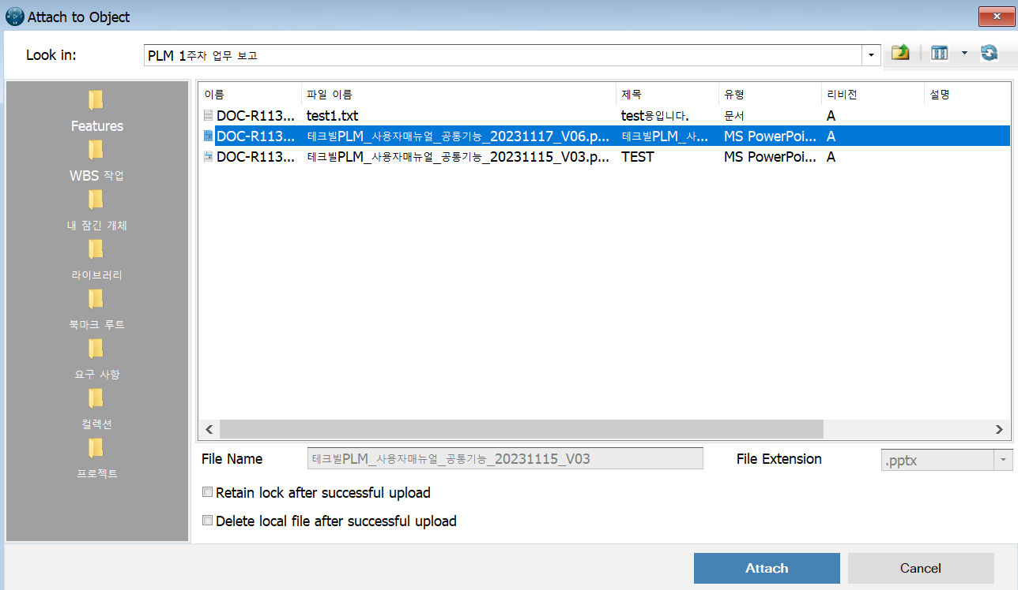
Attach to Object (1/2)
3DEXPERIENCE 기능
Save As 클릭
Attach to object 클릭
원하는 경로에 있는 파일 클릭
Attach 클릭
1
2
3
4

Slide 15
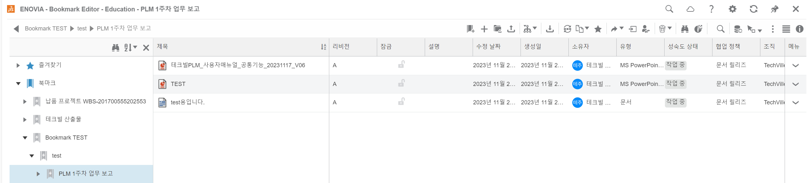
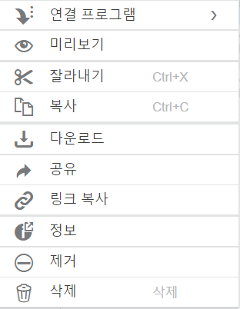
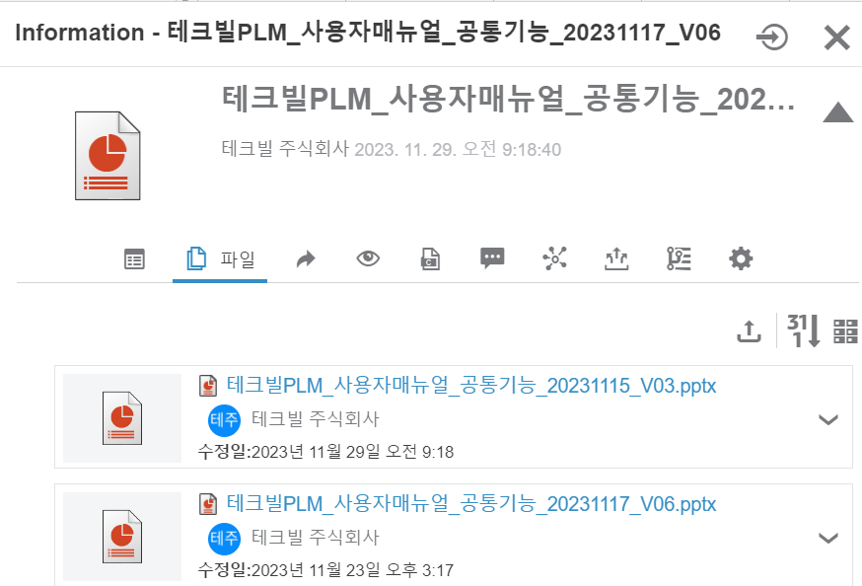
Attach to Object (2/2)
3DEXPERIENCE 기능
2
Attach to Object한 문서를 우클릭
정보 클릭
파일 클릭
Attach 파일 확인
1
2
3
4

Slide 16
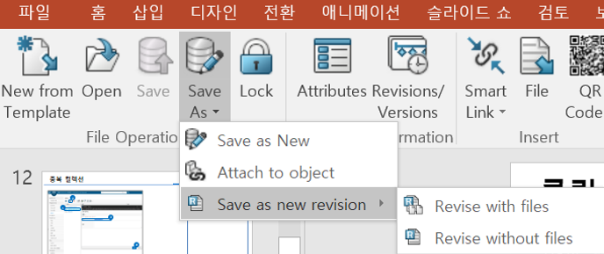
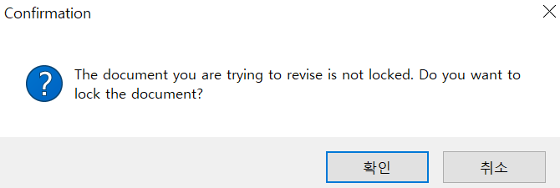
Save as new revision (1/3)
3DEXPERIENCE 기능
* Revise with files : 활성 파일과 이전 개정에 첨부된 모든 파일의 최신 버전으로 새 개정이 생성됩니다. 이전 개정의 모든 속성은 새 개정에도 복제됩니다. Revise without files : 파일이 첨부되지 않은 새 개정이 생성됩니다.
Save As 클릭
Save as new revision 클릭
Revise with files 클릭
Lock으로 Check-Out이 되어있지 않다면 문서를 Check-Out 하겠냐고 팝업창이 뜬다.
확인 클릭
1
2
3
4
5

Slide 17
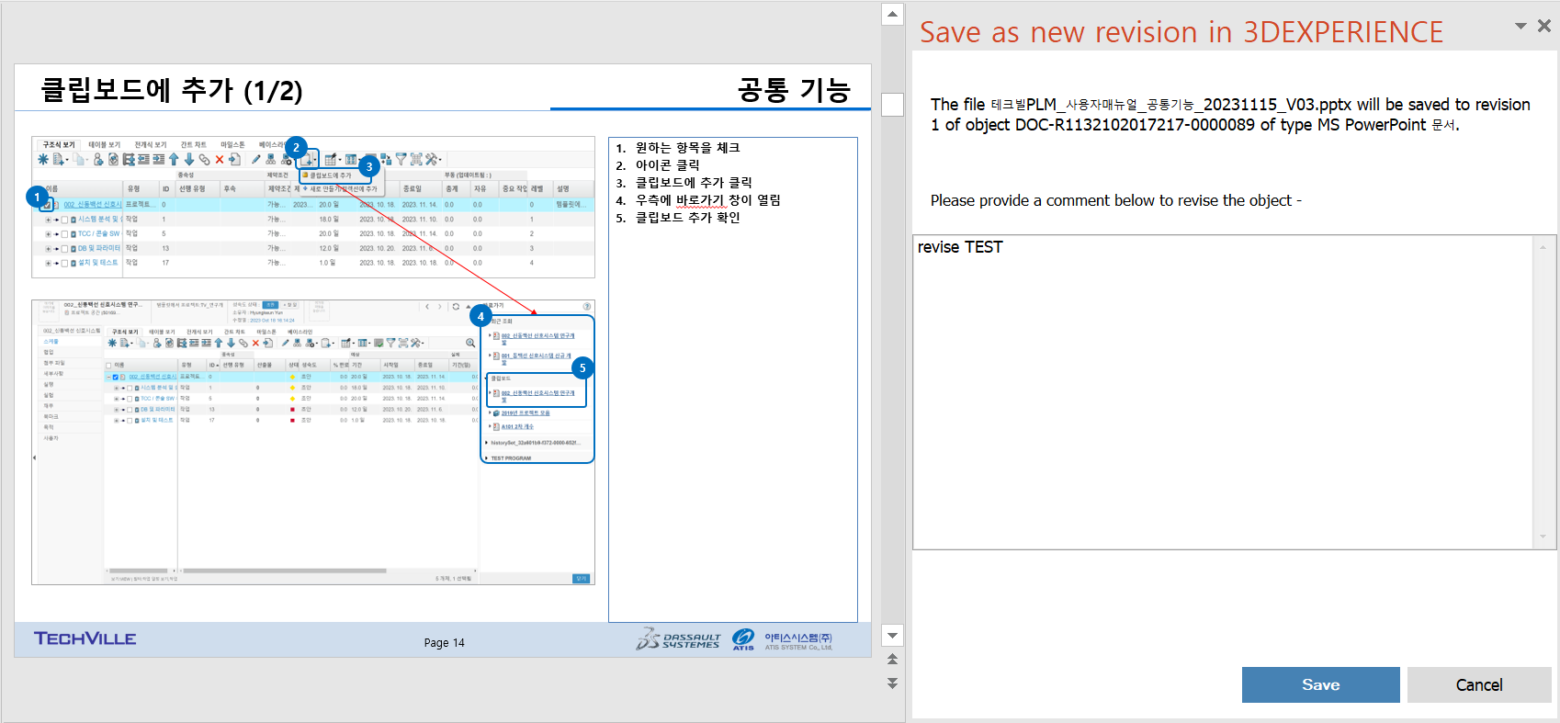
Save as new revision (2/3)
3DEXPERIENCE 기능
Comment 기입
Save 클릭
성공 팝업창 확인
1
2
3
5

Slide 18
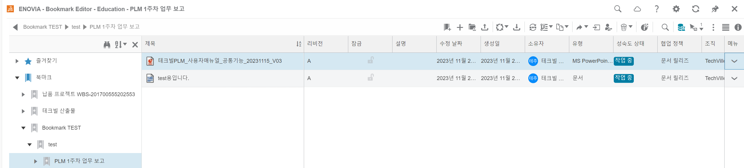
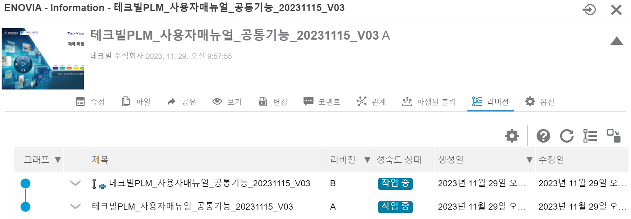
Save as new revision (3/3)
3DEXPERIENCE 기능
2
Revision한 파일 선택
정보 아이콘 클릭
리비전 클릭
리비전 확인
1
3
4

Slide 19
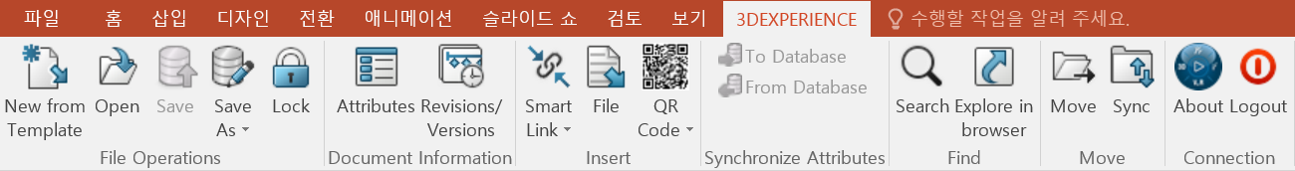

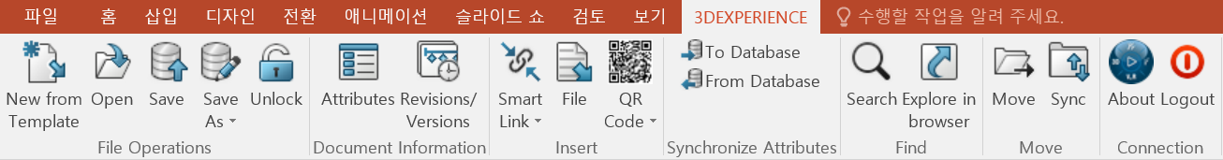

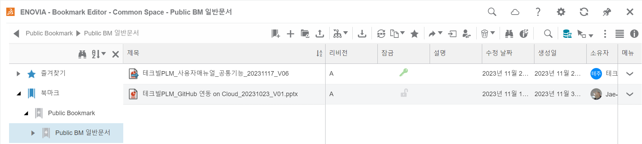
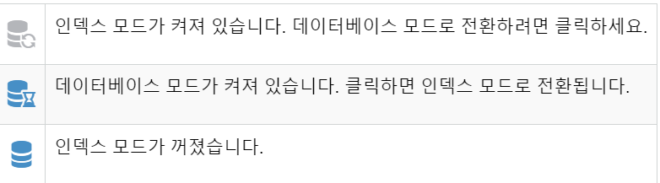
Lock & Save (1/3)
3DEXPERIENCE 기능
1
* 인덱스 또는 데이터베이스 모드 – 인덱스는 데이터베이스 콘텐츠를 빠르게 검색하고 검색하는 데 사용되는 최적화된 데이터베이스 테이블이다.
데이터베이스 모드에서 작업하는 동안 인덱스 대신 데이터베이스 테이블에서 직접 읽습니다. 따라서 콘텐츠를 검색하는 데 인덱스 모드보다 시간이 더 오래 걸릴 수 있지만 콘텐츠는 항상 최신 상태로 유지됩니다.
아이콘을 클릭해 시간 설정이 가능하며 사용하지 않을 수도 있다.
Lock 아이콘을 클릭해 Check-out으로 다운로드를 해 다른 사람이 수정하지 못하게 파일을 잠궈버린다.
아이콘 변경 및 Save 기능 활성화
3D EXPERIENCE에서 인덱스 또는 데이터베이스 모드 기능 클릭해 활성화
이미지 변경 및 잠금 기능 활성화 확인
Save 클릭
2
2
3
4
5

Slide 20
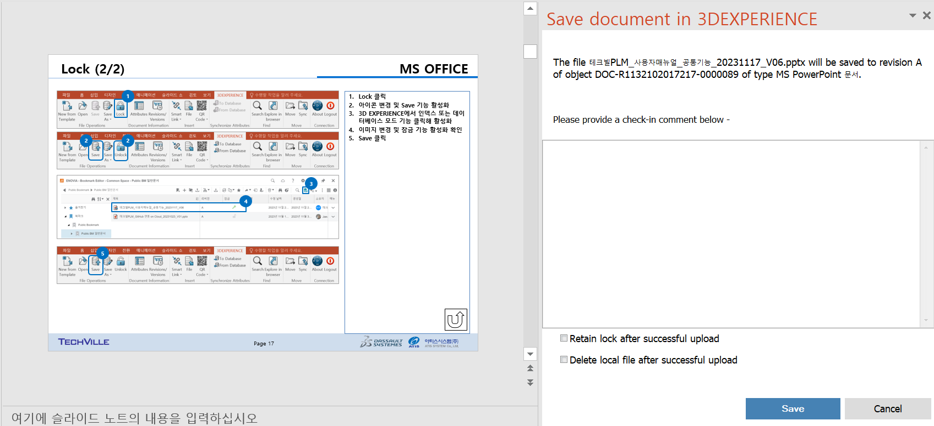
Lock & Save (2/3)
3DEXPERIENCE 기능
우측 창 확인 및 코멘트 기입
Save 클릭
1
2

Slide 21
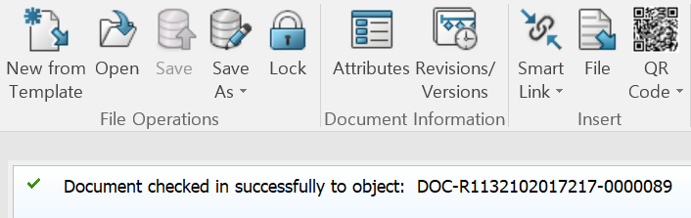
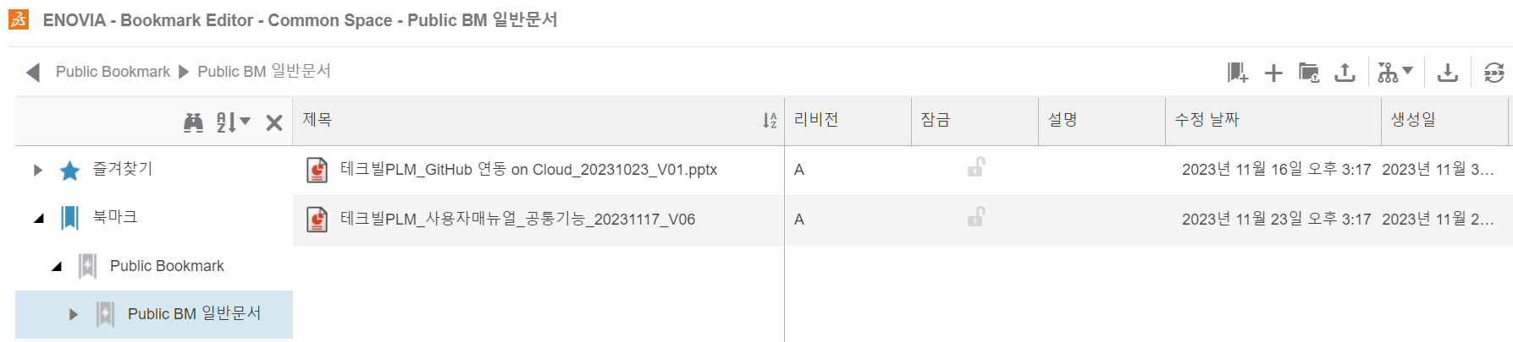
Lock & Save (3/3)
3DEXPERIENCE 기능
2
Save 클릭 시 성공 팝업 창을 확인할 수 있고 Save가 되는 동시에 Check-In이 됨
Unlock아이콘이 Lock으로 변경 및 Save기능 비활성화
잠금 아이콘 변경 및 수정 날짜, 시간 변경 확인
1
3

Slide 22
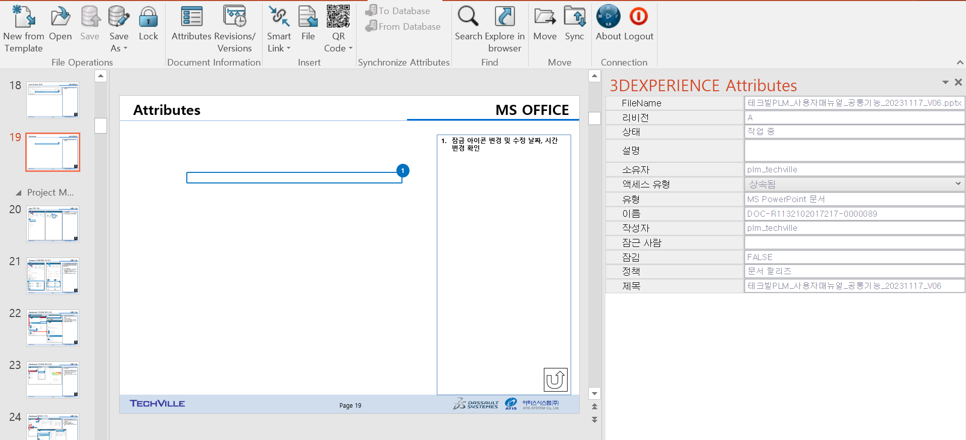
Attributes & Revisions/Versions
3DEXPERIENCE 기능
1
3
Attributes 클릭
우측 속성들 확인
Revisions/Versions 클릭
Revisions/Versions 확인 (Versions과 리비전 확인이 가능)
2
4

Slide 23
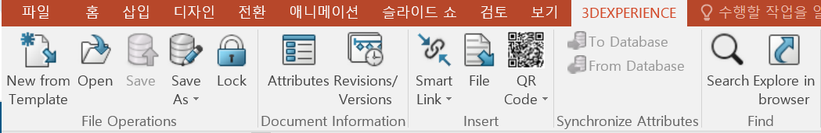
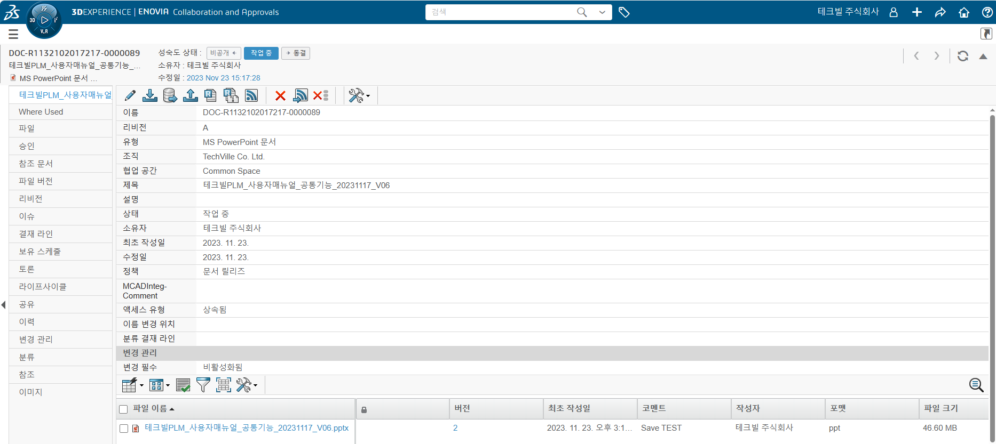
Explore in browser
3DEXPERIENCE 기능
1
Explore in browser 클릭
작업하고 있는(업로드한 파일) 파일의 위치를 browser에 띄운다
2

Slide 24
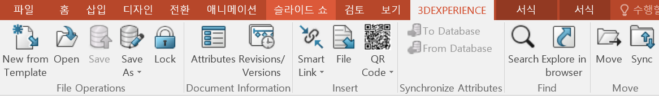



Sync (1/2)
3DEXPERIENCE 기능
1
* 문서 동기화 창에서 또는 Windows 탐색기에서 직접 3D EXPERIENCE 와 Office 365 폴더 간에 파일을 공유할 수 있습니다.
분할 창 문서 동기화 창은 두 폴더의 내용을 동시에 열고 미리 볼 수 있는 인터페이스입니다.
Sync(동기화) 클릭
왼쪽 창에서 공유하려는 문서가 포함된 3D EXPERIENCE 폴더를 열기
오른쪽 창에서 대상 Office 365 폴더 및 폴더 공간을 열기
Sync(동기화)할 문서 선택 후 아이콘 클릭 (파일을 양방향으로 전송할 수 있으므로 문서 동기화 창 어느 창에서든 폴더를 열 수 있다.)
문서 동기화 성공 팝업 창 확인
3
4
2
4
5

Slide 25


Sync (2/2)
3DEXPERIENCE 기능
동기화로 파일 이동 확인

Slide 26

바로가기 – 클릭보드와 컬렉션
공통 기능
1
바로가기(Shortcut) 아이콘을 선택
바로가기 아이콘 바로 밑에 바로가기 화면이 슬라이드 되어 표시됨
최근 조회 - 로그인 이후 조회한 정보가 표시됨 - 선택하여 세부 정보 조회 가능
클립보드 - 시스템에서 미리 정의한 클립보드 컬렉션에 저장된 정보가 표시됨 - 선택하여 세부 정보 조회 가능 - 오른쪽 끝의 마이너스 아이콘을 선택하여 클립보드에서 제거 가능
컬렉션 - 사용자가 정의한 컬렉션 리스트가 표시됨 - 컬렉션 선택 시 컬렉션에 저장된 정보 목록이 표시됨 - 선택하여 세부 정보 조회 가능
2
3
4
5
※ 클립보드 / 컬렉션 - 일시적으로 반복 작업이 필요한 데이터의 쉬운 접근을 제공할 목적으로 사용 - 클립보드 : Platform에서 미리 정의한 컬렉션의 명칭 - 컬렉션 : 사용자가 데이터 종류 및 데이터 그룹명을 지정

Slide 27


컬렉션 생성 (1/2)
컬렉션
1
* 특정 프로젝트와 관련된 부품 및 문서를 그룹화하기 위해 컬렉션을 생성 및 모든 사용자는 개체를 컬렉션에 저장하고 자신이 사용할 수 있도록 컬렉션을 유지 관리할 수 있다.(작업을 위해 잠시 Collaboration & Approvals 페이지로 이동)
Compass 클릭
돋보기 아이콘 클릭
검색창에 “appro” 검색
Collaboration & Approvals 클릭
컬렉션 클릭
2
3
5
4

Slide 28



컬렉션 생성 (2/2)
컬렉션
새로 작성 아이콘 클릭
이름 지정
완료 클릭
생성 확인 및 컬렉션 클릭
1
2
3
4

Slide 29




컬렉션 항목 추가 (1/2)
컬렉션
실행 아이콘 클릭
기존 항목 추가 클릭
원하는 항목 클릭 또는 검색해서 원하는 항목 선택
확인 클릭
1
2
3
3
4

Slide 30


컬렉션 항목 추가 (2/2)
컬렉션
2
추가 항목 확인
뒤로가기 버튼 클릭
개수 증가 확인
1
3

Slide 31




컬렉션 복사
컬렉션
원하는 컬렉션 체크
컬렉션 복사 아이콘 클릭
제목 지정
완료 클릭
컬렉션 복사 확인
본 컬렉션과 복사된 컬렉션 확인
2
1
3
5
4
6

Slide 32



컬렉션 삭제 – 컬렉션만 삭제
컬렉션
2
원하는 컬렉션 체크
삭제 아이콘 클릭
컬렉션만 체크
완료 클릭
삭제 확인
1
3
4
5

Slide 33



컬렉션 삭제 – 컬렉션과 컬렉션의 모든 항목
컬렉션
* 컬렉션 및 컬렉션의 모든 항목 : 컬렉션과 삭제 액세스 권한이 있는 컬렉션의 모든 항목을 삭제한다.
삭제하려는 컬렉션 체크 (컬렉션에 있는 파일 확인)
삭제 아이콘 클릭
컬렉션과 컬렉션의 모든 항목 선택
완료 확인
삭제 확인
2
1
3
4
5

Slide 34


App 선택 기능
공통 기능
1
Compass를 클릭
내 역할에서 Project Manager를 클릭
Project Management 아이콘을 클릭
3
2

Slide 35


Compass 내 즐겨찾는 앱 추가
공통 기능
1
* Compass를 클릭해서 검색을 후 사용하는 것보다 즐겨찾기에 앱을 지정해서 경로로 이동하는 것이 편하고 시간이 절약되기 때문에 사용한다.
Compass를 클릭
자신이 원하는 앱을 내 앱에서 찾아서 즐겨찾는 앱으로 Drag & Drop (내 역할에 있는 항목도 Drag & Drop이 가능함)
내 즐겨찾는 앱에서 추가된 앱 확인
2
3

Slide 36




Dashboard 시작으로 설정 (1/2)
공통 기능
1
대시보드 및 조종석 목록 클릭
대시보드 이름 및 Drop-Down 아이콘 클릭
시작으로 설정 클릭
새 시작으로 설정되었다는 팝업 확인
내 대시보드에서 다른 대시보드 클릭
다른 대시보드 선택 확인
2
4
3
5
6

Slide 37


Dashboard 시작으로 설정 (2/2)
공통 기능
* PLM 사이트를 모두 종료 후 사이트에 다시 로그인을 하자.
대시보드 및 조종석 목록에서 (1/2)에서 설정했던 개인 업무 관리 대시보드가 시작으로 설정된 것이 확인 가능
시작으로 설정 취소 확인 (시작으로 설정이 되어있는 것 확인 가능)
1
2

Slide 38


Dashboard 즐겨찾기 추가
공통 기능
2
원하는 Dashboard를 Drag & Drop
또는 대시보드 이름 및 Drop-Down 아이콘 클릭
즐겨찾기로 추가 클릭
완료 팝업 및 즐겨찾기 확인 (내 대시보드에서 이동한 것을 알 수 있음)
3
1
4
4

Slide 39


툴바 – Action 메뉴 설명
공통 기능
* 프로젝트는 특정 목표나 목표를 달성하기 위한 프로세스이다. 프로젝트 개념, 대시보드 및 프로젝트 가시성 작업을 포함하여 프로젝트를 만들고 작업하는 방법을 설명한다.
** 프로젝트 생성 및 삭제 등의 기능을 가지고 있다.
실행 아이콘 클릭
프로젝트 생성 클릭
새로 만들기 클릭
원하는 이름을 기입하거나 자동이름을 체크 후 완료 버튼 클릭 시 프로젝트 생성 기능
삭제하려는 프로젝트 체크 후 삭제를 클릭할 시 프로젝트 삭제 기능
1
4
2
3
5

Slide 40


테이블에서 데이터 수정하기
공통 기능
테이블 조회 화면의 툴바에서 [편집 활성화] 아이콘 클릭하여 수정모드로 변경
테이블이 수정 모드로 변경되어 표시됨
변경할 항목의 데이터를 수정
변경 내용을 저장 - [취소] 선택 시 변경 내용이 초기화되어 변경 전 데이터가 표시됨
테이블을 조회모드로 변경
1
5
4
2
3

Slide 41


트리구조에서 데이터 확장 (1/2)
공통 기능
1
계층 구조로 데이터를 표시하는 화면에서 전체 데이터를 펼쳐보기 위해 툴바에서 [전체 펼치기] 아이콘을 선택
전체 데이터가 펼쳐져서 표시됨
2

Slide 42


트리구조에서 데이터 확장 (2/2)
공통 기능
3
특정 레벨까지만 펼치는 경우 [n개 레벨 펼치기] 아이콘을 클릭
펼치는 레벨을 선택하고 [적용] 클릭
선택한 레벨까지 데이터가 펼쳐져서 표시됨
5
4

Slide 43


클립보드에 추가 (1/3)
공통 기능
*
* 다시 Project Management로 돌아가기
원하는 항목 클릭
스케줄 클릭
1
2

Slide 44


클립보드에 추가 (2/3)
공통 기능
2
원하는 항목을 체크
아이콘 클릭
클립보드에 추가 클릭
우측에 바로가기 창이 열림
클립보드 추가 확인
3
1
4
5

Slide 45


클립보드에 추가 (3/3)
공통 기능
2
원하는 항목을 체크
아이콘 클릭
새로 만들기 / 컬렉션에 추가 클릭
원하는 컬렉션을 선택하거나 새로운 컬렉션의 이름을 입력
완료 클릭
바로가기에서 확인
3
1
6
4
5

Slide 46



Display Mode
공통 기능
1
* 다양한 디스플레이 모드 간에 전환하여 북마크를 볼 수 있습니다.
Display Mode 아이콘 클릭
테이블 : 테이블 형식으로 표시
섬네일 : 섬네일 형식으로 표시
그래프 : 그래프 형식으로 표시
2. 테이블 형식으로 표시
3. 섬네일 형식으로 표시
4. 그래프 형식으로 표시
2
3
4

Slide 47


테이블 요약
공통 기능
1
테이블 요약 아이콘 클릭 테이블요약 on/off 로 column의 너비보다 많은 양의 텍스트가 있을 경우 …으로 표시될 때 클릭하면 전체 텍스트가 출력됨.
아이콘을 다시 클릭하면 원래 형식으로 바뀜
2

Slide 48


테이블 데이터에 대한 필터링 – 기본 기능
공통 기능
* 필터링 기능은 페이지는 선택한 값을 기준으로 목록을 구체화합니다.
아이콘 클릭해 필터링 기능 활성화
좌측 화면에서 원하는 유형을 체크 (재설정을 누르면 초기화)
체크를 하게 된다면 필터링 아이콘이 변경되고 보이는 항목도 달라짐
닫기 클릭을 해도 필터링은 지속되며 처음으로 되돌리고 싶다면 재설정 클릭
2
1
4
3

Slide 49


테이블 데이터에 대한 필터링 – 다중 선택 (1/2)
공통 기능
2
* 다중 선택 기능은 각 선택 후 목록을 업데이트하지 않고 여러 항목을 선택하는 방법이다.
아이콘 클릭해 필터링 기능 활성화
다중 선택 체크
체크 시 옆 필터 아이콘에 네모 칸이 생성
1
3

Slide 50


테이블 데이터에 대한 필터링 – 다중 선택 (2/2)
공통 기능
4
필터링 아이콘 클릭 시 아이콘이 변경
선택한 필터에 적용된 데이터만 출력
닫기 버튼을 눌러도 필터링 기능은 지속되며 재설정을 클릭해야 초기화가 됨
5
6

Slide 51



행 그룹 만들기
공통 기능
1
* 사용자가 원하는 기준을 선택해 그것에 해당하는 기준으로 새로운 행을 사용자에게 보여줌
행 그룹 만들기 아이콘을 클릭해 행 그룹 만들기 활성화
1단계, 2단계, 3단계 그룹 기준에서 자신이 원하는 항목 선택
적용 버튼 클릭
해당 항목 이름, 유형, ID순으로 행 그룹이 만들어짐
취소를 누르면 원래대로 돌아감 (다음 로그인 시에도 데이터가 남아있기 때문에 초기화를 하려면 취소를 클릭)
행 그룹 만들기 아이콘을 한번 더 클릭해 비활성화
3
2
4
5
6

Slide 52




도구 (1/3)
공통 기능
1
도구 아이콘 클릭해 도구 활성화
원하는 항목 체크
비교 클릭
다음 버튼 클릭
비교할 속성 클릭 후 다음 버튼 클릭
비교 보고서가 보이고 완료 버튼 클릭
3
2
4
5
6

Slide 53



도구 (2/3)
공통 기능
도구 아이콘 클릭해 도구 활성화
내보내기 클릭
엑셀 파일로 다운로드가 되며 다운로드 된 파일 클릭
엑셀로 된 파일을 열어서 확인
1
2
3
4

Slide 54


도구 (3/3)
공통 기능
1
도구 아이콘 클릭해 도구 활성화
인쇄 형식 클릭
인쇄 형식 확인
2
3

Slide 55

테이블 뷰 – 새 테이블 뷰 생성 (1/2)
공통 기능
1
사용자 정의 옆 Down Drop 아이콘 클릭
2. 새 테이블 뷰 생성 클릭
2

Slide 56



테이블 뷰 – 새 테이블 뷰 생성 (2/2)
새 테이블 뷰 만들기
이름 설정
사용 가능한 열에서 원하는 항목을 선택해 버튼 클릭
원하지 않는 기능이라면 클릭 후 버튼 클릭. 만약 모든 항목을 제거하기 위한다면 버튼 클릭
선택한 열의 너비를 원하는 대로 조정 (값을 입력하지 않으면 열의 기본 너비가 적용이 된다.)
정렬 기준으로 자신이 원하는 정렬 기준으로 표시 가능 열에 있는 항목 선택. 우측에 오름차순, 내림차순도 선택
완료 버튼 클릭
1
2
3
4
5
6

Slide 57

테이블 뷰 – 현재 테이블 보기 편집
테이블 뷰 편집
1
사용자 정의 옆 Down Drop 아이콘 클릭
현재 테이블 보기 삭제
팝업창 생성 및 확인 클릭
삭제 확인
2

Slide 58

테이블 뷰 – 현재 테이블 보기 편집
테이블 뷰 편집
표시 가능 열에 있는 항목의 순서 변경 위해 표시 가능 열 항목 클릭 후 1번의 화살표 표시 클릭
완료 버튼 클릭
1
2

Slide 59

테이블 뷰 – 현재 테이블 보기 편집
테이블 뷰 수정
테이블 뷰 수정 비교 사진

Slide 60

테이블 뷰 – 현재 테이블 변경 (1/2)
테이블 뷰 변경
1
아이콘 옆 Down Drop 클릭
원하는 테이블 뷰 클릭해서 변경
2

Slide 61

테이블 뷰 – 현재 테이블 변경 (2/2)
테이블 뷰 변경
1
아이콘 옆 Down Drop 클릭
원하는 테이블 뷰 클릭해서 변경
2

Slide 62


테이블 뷰 – 현재 테이블 보기 삭제
테이블 뷰 편집
1
사용자 정의 옆 Down Drop 아이콘 클릭
현재 테이블 보기 삭제
팝업창 생성 및 확인 클릭
삭제 확인
2
3

Slide 63


회의 생성
프로젝트
협업 클릭
회의 클릭
새로 생성 아이콘 클릭
이름, 제목, 회의 날짜, 기간(분) 기입 (이름은 자동 이름이라고 해도 무방)
확인 클릭
생성된 회의 확인 및 회의 클릭
4
3
2
1
6
5

Slide 64

회의 Page
회의 관리
* 회의를 생성할 수 있습니다. 미팅을 예약하면 귀하가 미팅 호스트가 됩니다.
의제 항목 : 회의 또는 안건 항목이 지속되도록 예정된 시간(분)이다.
첨부 파일 : 회의에 문서를 첨부할 수 있다.
참석자 : 회의에 참석자로 추가된 사람들이 나열됩니다. 회의 작성자는 참석자를 추가하고 제거할 수 있습니다.
결정 항목 : 시스템의 모든 결정 또는 귀하가 소유한 결정만 나열된다. 목록의 결정에 대해 관련 요구 사항에 대한 속성 및 세부 정보를 보도록 선택할 수 있습니다. 특정 개체와 관련된 결정을 나열할 수도 있습니다.

Slide 65

의제 항목 생성 (1/4)
프로젝트
의제 항목 클릭
새로 생성 아이콘 클릭
주제 및 기간(분)란 기입 (주제에는 01- 같은 앞에 숫자를 붙이는 형식으로 주제 지정)
2
1
3

Slide 66

의제 항목 생성 (2/4)
프로젝트
주제 항목 우측 … 아이콘 클릭
주제 검색
원하는 주제 클릭
확인 클릭
1
1
2
3
4

Slide 67


의제 항목 생성 (3/4)
프로젝트
책임자 우측 … 아이콘 클릭
원하는 책임자 클릭
확인 클릭
1
2
3

Slide 68


의제 항목 생성 (4/4)
프로젝트
완료 클릭
의제 항목 확인
1
2

Slide 69



의제 항목 삭제
프로젝트
삭제할 의제 항목 체크
제거 아이콘 클릭
확인 클릭
항목 삭제 확인
2
1
3
4

Slide 70


첨부파일 업로드 (1/3)
프로젝트
첨부 파일 클릭
업로드 클릭
이름, 설명 란 기입 (이름 란에는 자동 이름을 하지 않아도 무방)
다음 클릭
2
1
3
4

Slide 71


첨부파일 업로드 (2/3)
프로젝트
파일 선택 클릭
원하는 파일 클릭
완료 클릭
1
2
3

Slide 72

첨부파일 업로드 (3/3)
프로젝트
파일 업로드 확인
1

Slide 73


첨부파일 삭제
프로젝트
삭제하려는 첨부 파일 체크
삭제 아이콘 클릭
첨부 파일 삭제 확인
2
1
3

Slide 74

북마크 루트 콘텐츠 추가 (1/2)
프로젝트
북마크 루트 콘텐츠 추가 아이콘 클릭
원하는 콘첸츠 선택
확인 클릭
1
2
3

Slide 75

북마크 루트 콘텐츠 추가 (2/2)
프로젝트
추가된 항목 확인
1

Slide 76


첨부 파일 및 북마크 루트 콘텐츠 삭제
프로젝트
삭제할 항목 체크
삭제 아이콘 클릭
2
1

Slide 77


참석자 추가 및 참석자 삭제 (1/2)
프로젝트
참석자 클릭
참석자 추가 아이콘 클릭
참석자 검색
참석자 선택
확인 클릭
2
1
3
4
5

Slide 78


참석자 추가 및 삭제 (2/2)
프로젝트
추가 확인 및 삭제할 참석자 체크
삭제 아이콘 클릭
2
1

Slide 79


결정 항목 생성 및 삭제 (1/2)
프로젝트
결정 항목 클릭
작성 아이콘 클릭
이름란 기입 (자동 이름 체크해도 무방)
확인 클릭
2
1
3
4

Slide 80





결정 항목 생성 및 삭제 (2/2)
프로젝트
* 아이콘은 제거하더라도 데이터베이스 에서는 삭제되지 않는다.
** 아이콘은 업무 개체만 DesignSync 서버에서 삭제되며 파일/폴더/모듈은 삭제되지 않는다.
결정 항목 생성 확인 및 삭제할 결정 항목 체크
삭제 아이콘 클릭
확인 버튼 클릭
항목 삭제 확인
2
1
3
4

Slide 81


회의 제거
프로젝트
삭제할 회의 체크
제거 클릭
제거된 회의 확인
2
1
3

Slide 82



회의 삭제
프로젝트
삭제할 프로그램 체크
제거 아이콘 클릭
확인 클릭
제거 확인
1
2
3
4

Slide 83


라이브러리 Widget 선택
라이브러리
1
5
* IP Classification Editor는 공동 작업 환경에서 라이브러리와 클래스를 관리하는 효율적인 방법을 제공
내 문서에서 원하는 파일 체크
돋보기 클릭
“Classification E” 검색
“IP Classification Editor” 클릭
닫기 클릭
라이브러리 화면 확인
3
2
4
6

Slide 84



라이브러리 생성
라이브러리
1
새 라이브러리 아이콘 클릭
원하는 제목 지정 후 엔터
바뀌었다는 팝업 및 이름 변경 확인
2
3
3

Slide 85




라이브러리 내보내기 및 불러오기 (1/2)
라이브러리
내보내기 할 라이브러리 클릭
내보내기 아이콘 클릭
내보낸 xml파일 확인
불러오기 할 라이브러리 클릭
불러오기 아이콘 클릭
찾아보기 클릭
Xml파일 클릭
열기 클릭
2
1
3
5
4
6
7
8

Slide 86



라이브러리 내보내기 및 불러오기 (2/2)
라이브러리
검증 클릭
불러오기 및 닫기 클릭
성공 팝업 및 추가된 라이브러리 확인
1
2
3

Slide 87



라이브러리 성숙도
라이브러리
성숙도를 변경할 라이브러리 선택
성숙도 아이콘 클릭
“다음으로 설정 : 활성” 클릭
성숙도 “활성” 변경 확인
2
1
3
4

Slide 88




라이브러리 공유
라이브러리
공유할 라이브러리 선택
공유 아이콘 클릭
원하는 기능에 사용자 이름, 그룹 또는 협업 공간 입력
공유 클릭
권한 부여 확인
2
1
3
5
4

Slide 89




라이브러리 속성 편집 – 속성 (1/7)
라이브러리
2
속성 편집할 라이브러리 클릭
속성 편집 아이콘 클릭
편집 모드 아이콘 클릭
설명 편집
저장 클릭
1
3
4
5

Slide 90

라이브러리 속성 편집 – 공유 (2/7)
라이브러리
공유 탭 클릭
84p에서 한 작업으로 인해 “임창섭 품질관리팀”이 기본 영역에 참여해 있음
1
2

Slide 91


라이브러리 속성 편집 – 코멘트 (3/7)
라이브러리
코멘트 탭 클릭
댓글 기입 후 화살표 아이콘 클릭
댓글 확인
1
2
3

Slide 92




라이브러리 속성 편집 – 코멘트 (4/7)
라이브러리
회신 클릭
댓글 기입 후 화살표 아이콘 클릭
Drop-Down 아이콘 클릭
편집 클릭
만약 취소를 할거면 취소 버튼 클릭 편집을 할거면 댓글 기입 후 화살표 아이콘 클릭
1
2
3
5
4

Slide 93



라이브러리 속성 편집 – 코멘트 (5/7)
라이브러리
삭제할 댓글 Drop-Down 아이콘 클릭
삭제 클릭
확인 클릭
댓글 삭제 확인
1
2
4
3

Slide 94


라이브러리 속성 편집 – 관계 (6/7)
라이브러리
* 관계 탭 에는 선택한 개체와 관련된 개체가 표시됩니다. 목록 보기에서는 다양한 관계 유형에 따라 관련 개체를 자세히 설명합니다. 목록 보기에서 각 관계를 확장하거나 축소할 수 있습니다.
관계 탭은 Collaborative Industry Innovator 라이센스가 있어야만 사용할 수 있습니다 .
관계 탭 클릭
문서 관계 Drop-Down을 클릭해 사용자가 원하는 관계로 바꿀 수 있음
1
2

Slide 95



라이브러리 속성 편집 – 삭제 (7/7)
라이브러리
2
삭제할 라이브러리 클릭
삭제 클릭
확인 클릭
삭제 팝업 및 삭제 확인
1
3
4

Slide 96


Document Management Widget
Document Management
1
Compass를 클릭
돋보기 아이콘 클릭
Document 검색
Document Management 클릭
X를 눌러 화면 크게 하기
5
3
2
4

Slide 97


새 문서 만들기 (1/2)
Document Management
새 문서 클릭
제목을 정하고 자격증명 선택
생성 클릭
새로 생긴 문서 확인
1
1
4
2
3

Slide 98


새 문서 만들기 (2/2)
Document Management
업로드 클릭 탐색기에서 업로드할 파일을 선택하여 업로드 가능
Drag & Drop 또는 열려 있는 탐색기에서 업로드할 파일을 Document Management 영역으로 Drag & Drop하여 업로드 가능
1
1
2

Slide 99


새 문서 만들기 – 다른 항목 생성
Document Management
새 문서 클릭
제목을 정하고 자격증명 선택
다른 항목 생성 클릭
다른 항목 생성은 생성이 되지만 창이 사라지지 않고 계속해서 만들 수 있음
1
1
4
2
3

Slide 100


새 문서 만들기 삭제
Document Management
2
삭제할 문서 체크
삭제 아이콘 클릭
체크 (삭제 버튼이 활성화가 됨)
삭제 버튼 클릭
1
3
4

Slide 101





문서 즐겨찾기
Document Management
2
내 문서에서 원하는 파일 체크
즐겨찾기 추가 클릭
즐겨찾기 추가를 한번 더 클릭하면 삭제가 됨
즐겨찾기에 추가 및 제거가 됨
1
3
4

Slide 102

문서 미리보기 (1/2)
Document Management
2
내 문서에서 원하는 파일 체크
미리보기 클릭
1

Slide 103





문서 미리보기 (2/2)
Document Management
1
잠금 및 다운로드 클릭
다운로드가 되며 아이콘들이 변경됨
파일 변경 저장 후 업데이트 아이콘 클릭
다운로드 폴더로 가서 저장한 파일 선택 후 열기 클릭
변경 확인
2
3
3
4
5

Slide 104


문서 라이브러리 (1/2)
Document Management
2
라이브러리 추가할 문서 체크
라이브러리 추가 아이콘 클릭
라이브러리 항목 라이브러리 밑에 있는 항목을 클릭
Add 버튼 클릭
1
3
4

Slide 105


문서 라이브러리 (2/2)
Document Management
라이브러리 아이콘 클릭
라이브러리 밑에 있는 항목을 클릭
변경 저장 후 업데이트 아이콘 클릭
1
2
3

Slide 106



문서 성숙도
Document Management
2
성숙도를 변경하고자 할 문서 체크
성숙도 아이콘 클릭
“다음으로 설정 : Private” 클릭
“다음으로 설정 : Frozen”클릭
1
4
3

Slide 107


문서 리비전
Document Management
2
* 먼저 성숙도가 Private인 경우 In Work로 변경 후 리비전을 해야함.
리비전을 새로 만들고자 하는 문서 체크
새 리비전 아이콘 클릭
수정 버튼 클릭
1
3

Slide 108



문서 리비전
Document Management
2
리비전을 확인하려는 문서 체크
리비전 아이콘 클릭
선택된 문서의 리비전 tree를 확인 할 수 있음
1
3
3

Slide 109


문서 복제
Document Management
2
복제 하려는 문서 체크
복제 아이콘 클릭
원본 파일과 구분을 위해 접두사 추가
복제 버튼 클릭
접두사가 추가된 파일이 생성이 되는 것을 확인
1
3
4
5

Slide 110


문서 비교 (1/2)
Document Management
2
비교하려는 문서 2개 이상 체크
비교 아이콘 클릭
Compare 버튼 클릭
1
3

Slide 111




문서 비교 (2/2)
Document Management
1
구조 및 속성으로 문서 비교 확인
탭 표시 또는 숨기기 아이콘을 클릭해 원하는 타입으로 확인 가능
만약 비교하는 파일을 3개 이상 체크시 바로 속성만 보이게 된다.
2
3

Slide 112


문서 삭제
Document Management
2
삭제할 문서 체크
삭제 아이콘 클릭
삭제 버튼 클릭
삭제 확인
1
3
4

Slide 113

Bookmark Editor Widget
Bookmark Editor
1
Compass 클릭
돋보기 아이콘 클릭
“book” 입력
Bookmark Editor 클릭
2
3
4

Slide 114


북마크 생성
Bookmark Editor
북마크 클릭
새 북마크 아이콘 클릭
이름을 정하고 자격 증명 선택 후 생성 클릭
2
1
3

Slide 115



기존 항목 추가
Bookmark Editor
생성한 북마크 클릭
기존 항목 추가 버튼 클릭
검색어 입력 후 검색
필요한 데이터 체크
확인 클릭
3
2
1
4
5

Slide 116


폴더 업로드 및 업로드 (1/3)
Bookmark Editor
폴더 업로드 아이콘 클릭
탐색기 창에서 업로드할 폴더 지정
업로드 클릭
지정한 폴더의 내용 분석 후 알림 메시지 출력 및 업로드 클릭
1
4
2
3

Slide 117




폴더 업로드 및 업로드 (2/3)
Bookmark Editor
2
“예” 클릭
업로드 작업 성공 및 확인 클릭
완료된 폴더 더블 클릭
폴더 경로 및 파일 확인
1
3
4

Slide 118



폴더 업로드 및 업로드 (3/3)
Bookmark Editor
1
업로드 아이콘 클릭
업로드 할 파일 클릭
열기 클릭
제목 지정 후 업로드 클릭
업로드 파일 확인
2
3
5
4

Slide 119





수정 (1/2)
Bookmark Editor
1
편집할 파일 선택 후 수정 옵션 아이콘 클릭
편집 클릭
다운로드 확인
test1의 아이콘 변경 확인 (편집 버튼을 누르면 잠금 아이콘이 표시됨. 또한 잠근 사람에서 누가 편집 기능을 사용했는지 알 수 있음.)
파일 수정 후 저장
2
3
4
5

Slide 120



수정 (2/2)
Bookmark Editor
1
수정 옵션 아이콘 클릭
업데이트 및 잠금 해제 클릭
업로드 할 파일 선택 후 열기 클릭
수정 완료된 파일 우클릭 후 미리보기 클릭 후 업데이트 되었는지 확인
2
4
3
3

Slide 121




리비전
Bookmark Editor
2
1
리비전 작업을 할 파일 선택
리비전 아이콘 클릭
새 리비전 클릭
수정 클릭
새 리비전 확인
3
5
4

Slide 122

공유
Bookmark Editor
2
* 북마크에서 관리하는 데이터를 권한이 없는 사용자에게 조회/편집 권한을 부여할 수 있음.
** 부여 대상은, 북마크 루트를 제외한 북마크, 데이터에 권한을 부여할 수 있음.
공유하려는 대상 선택
공유 아이콘 클릭
사용자에게 부여할 권한과 해당하는 사용자를 지정
보기 가능 : 최소 권한으로 데이터를 조회하고 간단한 속성만 확인 가능
읽기 가능 : 보기 가능 권한 + 데이터를 “열기“ 하여 세부 메뉴들도 탐색 가능
편집할 수 있음 : 읽기 가능 권한 + 데이터의 속성 수정, 데이터 잠금 설정 등 대부분의 편집이 가능
관리 가능 : 편집할 수 있음 권한 + 데이터에 대한 다른 사용자의 접근 권한 설정 기능이 가능
공유 클릭
1
3
4

Slide 123




복제
Bookmark Editor
2
복제하려는 대상 클릭
복제 아이콘 클릭 + 복제 클릭
원본 파일과 구분을 위해 접두사 추가
복제 클릭
접두사가 추가된 파일 확인
2
1
3
4
5

Slide 124


기타 – 이동 및 소유자 변경
Bookmark Editor
2
이동하려는 대상 클릭
이동 아이콘 클릭
이동하려는 협업 공간, 조직, 소유자를 검색해 추가(소유자 변경을 하지 않을 시 체크하지 않아도 무방)
이동 클릭
1
3
4

Slide 125


기타 – 제거 및 삭제
Bookmark Editor
2
제거 및 삭제 하려는 대상 클릭
제거 및 삭제 아이콘 클릭
제거 현재 북마크에서 선택된 데이터를 제거함. (연결만 끊어지고 데이터 자체는 DB에 존재함.)
삭제 데이터를 DB에서 완전히 삭제함.
3
1
4

Slide 126


Dashboard 생성
Dashboard
1
추가 아이콘 클릭
대시보드 클릭
Dashboard 이름 지정
생성 클릭
2
3
4

Slide 127




Dashboard 생성
Dashboard
1
New Tab 글씨 클릭
이름 변경
Compass 클릭
돋보기 클릭
원하는 위젯 검색
위젯을 탭 아래로 Drag & Drop
위젯 확인
2
3
4
5
7
6

Slide 128


위젯 배치
Dashboard
Drag로 위젯 크기 늘리기 (끝을 클릭해 드래그)
검색창에서 다른 위젯 검색
위젯 Drag & Drop
위젯 확인
1
2
4
3

Slide 129



Dashboard 탭 추가 생성
Dashboard
2
1
+ 아이콘을 눌러 새로운 탭 생성
새로운 탭 이름 변경
원하는 위젯 Drag & Drop
위젯 확인
3
4

Slide 130


Dashboard 탭 복제
Dashboard
1
3
화살표 Drop-Down 아이콘 클릭
복제 클릭
복제된 탭 확인
2

Slide 131



Dashboard 탭 삭제
Dashboard
1
화살표 Drop-Down 아이콘 클릭
삭제 클릭
삭제 클릭
상단 탭 확인
4
2
3

Slide 132


위젯 자동 너비 설정
Dashboard
1
탭 이름 옆 Down 버튼 클릭
맞춤 클릭
위젯 자동 너비 확인 (만약 너비를 다시 조절하고 싶다면 중간에 경계부분에서 조절 가능)
2
3

Slide 133


현재 탭에서 검색
Dashboard
1
2
상단 검색창에 찾을 문서 검색
Drop 버튼 클릭
현재 탭에서 검색 클릭
현재 탭에서 test1에 관련된 파일만 보이는 것 확인
3
4

Slide 134


위젯에서 검색
Dashboard
화살표 Drop-Down 버튼 클릭
위젯에서 검색 클릭
찾는 문서 이름 검색 후 돋보기 버튼 클릭
위젯에서 검색 확인
3
1
2
4

Slide 135




6W Tag 필터링
Dashboard
1
상단 6W Tag 아이콘 클릭
필터링 창에서 Drop 버튼 클릭
옵션 버튼 클릭
이름순 또는 발생 순서로 막대형 차트 확인
이름순 또는 발생 순서로 원형 차트 확인
2
3
4
5

Slide 136


Drag & Drop으로 위젯 간 데이터 연결
Dashboard
새 결제 라인 클릭
콘텐츠 클릭
콘텐츠에 추가할 파일을 내 문서에서 Drag & Drop
1
2
3
3

Slide 137



Dashboard 사용자 공유
Dashboard
1
* 역할별 대시보드를 구성하고 해당 역할 담당자에게만 대시보드를 공유하고자 할 때 사용.
Drop Down 아이콘 클릭
관리 클릭
멤버 추가 아이콘 클릭
공유할 사용자 지정 (독자 또는 참여자 또는 소유자 한 곳에만 지정이 가능)
독자 대시보드 조회만 가능
참여자 대시보드에서 작업은 가능하나 대시보드 자체를 수정할 수는 없음 (관리자 이외의 사용자는 참여자로 하는 것이 관리에 유리함)
소유자 대시보드에서 작업도 가능하고 대시보드도 수정 가능, 공유 가능
추가 클릭
추가된 멤버 확인
2
3
4
5
6

Slide 138


Dashboard 권한 변경 및 액세스 취소
Dashboard
Drop Down 아이콘 클릭
독자 설정 및 소유자 설정 클릭
액세스 취소 클릭
액세스 취소된 멤버 확인
1
2
3
4

Slide 139


기타 - 전체화면
Dashboard
전체화면 아이콘 클릭
전체화면 확인
원래대로 돌리기 위해 전체화면 종료 버튼 클릭
1
1
3
2

Slide 140




기타 – Dashboard 변경 및 즐겨찾기 추가
Dashboard
1
대시보드 및 조종석 목록 아이콘 클릭
원하는 대시보드 클릭
원하는 대시보드 즐겨찾기에 Drag & Drop
내 즐겨찾기 확인
3
4
2

Slide 141



Dashboard 삭제
Dashboard
2
삭제할 Dashboard 클릭
Drop Down 아이콘 클릭
삭제 아이콘 클릭
삭제 클릭
삭제 확인
1
3
4
5

Slide 142

Route Management Widget
Route Management
1
Compass 클릭
돋보기 아이콘 클릭
Route 검색
Route Management 클릭
2
3
4

Slide 143



새 결재 라인 (1/11)
Route Management
새 결재 라인 클릭
제목 입력
검색 아이콘 클릭
원하는 템플릿 클릭
확인 클릭
1
4
2
3
5

Slide 144

새 결재 라인 – 고급 옵션 (2/11)
Route Management
고급 옵션
결재에 대한 상세 설정
결재 라인 기본 용도 : 작업 tab의 예상 작업에 대한 지정
표준 : 승인/코멘트/알림을 할당 가능
승인 : 승인을 할당 가능
검토 : 코멘트를 할당 가능
결재 라인 완료 작업 : 결재에 정의된 모든 작업(결재/검토) 완료 시 후속 작업에 대한 정의
결재 라인 소유자에게 알림 : 결재 요청자에게 통지
연결된 개체 승격 : 결재 콘텐츠의 성숙도를 진행시킴.
작업 거부에 있는 컨텐츠 강등 : 작업이 반려되어 결재가 중지되었을 때 결재 콘텐츠의 성숙도를 이전 상태로 돌림.
거부 시 자동 중지
즉시 : 반려 시 즉각 중지됨.
지연됨 : 반려 시 현재 진행 중인 다른 작업이 승인/반려된 후 중지됨.
1

Slide 145
새 결재 라인 – 고급 옵션 (3/11)
Route Management
고급 옵션
범위 : 결재 콘텐츠 / 결재선의 담당자들에 대한 범위 설정
전체 : 모든 데이터 / 모든 사용자
조직 : 같은 회사의 데이터 / 같은 회사의 사용자
범위 선택 : 지정된 북마크의 데이터 / 지정된 북마크의 최소 읽기 권한을 가진 사용자
사용자 그룹 할당 되돌리기 : 결재자로 사용자 그룹을 지정한 경우 결재 재개 시 이전 결재자를 기억할지 여부 설정
결재 라인 다시 시작/재개 시 할당된 사용자 유지 : 이전 결재의 결재자에게 결재 요청.
결재 라인 다시 시작/재개 시 원래 사용자 그룹으로 재설정 : 이전 결재의 결재자는 무시되고, 지정된 사용자 그룹의 아무나 결재를 수행할 수 있음.
1

Slide 146


새 결재 라인 – 콘텐츠 (4/11)
Route Management
콘텐츠 아이콘 클릭
원하는 파일 선택 후 Drag & Drop
Drag & Drop 된 파일 확인
시작 클릭
1
2
3

Slide 147


새 결재 라인 – 작업 옵션 1 (5/11)
Route Management
작업 옵션 클릭
편집 아이콘 클릭
작업 더블 클릭
결재 작업에 대한 상세 설정
예상 작업 : 결재 고급 옵션 중 결재 라인 기본 용도에서 설정한 값에 따라 선택할 수 있는 값들이 변경됨.
위임 허용 : 체크되면 결재자가 자신을 대신할 결재자를 지정할 수 있음.
완료 예정일 : 결재 작업에 대한 완료 요청일 담당자가 설정한 완료 예정일로 체크될 경우 결재자가 해당 일자를 변경할 수 있음.
1
2
4
3

Slide 148



새 결재 라인 – 작업 옵션 3 (6/11)
Route Management
1-1. 1 레벨 결재 작업의 내용 입력
1 레벨 결재 하위의 + 아이콘 클릭하여 동일 레벨의 결재 작업 생성
2-1. 동일 레벨의 결재 작업의 내용 입력
1 레벨 결재 작업 뒤의 + 아이콘 클릭하여 2 레벨 결재 작업 생성
3-1. 2 레벨 결재 작업의 내용 입력
2 레벨 결재 작업 뒤의 + 아이콘 클릭하여 3 레벨 결재 작업 생성
4-1. 3 레벨 결재 작업의 내용 입력
5. 동일 레벨의 결재 작업이 복수 존재할
경우, 한 명의 결재만 있어도 완료될지
(모두 – Any), 모두의 결재가 있어야
완료될지 여부 결정(전체 – All)
6. 저장 클릭
5
1-1
3
3-1
4-1
2-1
4
6
2

Slide 149


새 결재 라인 – 작업 옵션 3 (7/11)
Route Management
1
성숙도 할 일로 클릭하여 변경
지정한 관리자 계정 알림 확인
2

Slide 150


새 결재 라인 – 작업 옵션 3 (8/11)
Route Management
2
성숙도 할 일로 변경
사용자 확인 및 변경
더블클릭
1
3
3

Slide 151



새 결재 라인 – 작업 옵션 3 (9/11)
Route Management
우측 창 확인
코멘트 기입
Drop-Down 탭 클릭
승인, 거부, 기권, 나중을 위한 저장 선택
탭 클릭
정보 아이콘 클릭
이력 클릭
이력 확인
1
5
3
4
2
6
7
8

Slide 152



새 결재 라인 – 작업 옵션 3 (10/11)
Route Management
1
2
* 현 상황은 검토자 1이 “승인”, 검토자 2가 “거부”인 상황
사용자 변경
알림 아이콘 클릭
알림 클릭
Drop-Down 클릭
코멘트 기입
수락 및 거부 선택 (둘 다 수락 선택)
탭 클릭
3
7
4
6
5

Slide 153



새 결재 라인 – 작업 옵션 3 (11/11)
Route Management
* 현 상황은 검토자 1이 “승인”, 검토자 2가 “거부”인 상황이며 검토자 1, 검토자 2가 둘다 수락을 한다면 2레벨인 승인자 단계로 넘어가짐.
성숙도 상태 : “거부됨” 확인
Drop-Down 클릭
다시 시작 클릭
성숙도 상태 : “다시 승인 대기 중” 으로 변경 확인
1
2
3
1

Slide 154


결재 라인 삭제
Route Management
2
삭제할 결재 라인 선택
삭제 아이콘 클릭
삭제 클릭
삭제 확인
1
3
4

Slide 155


Collaboration & Approvals Widget
북마크 루트
1
Compass 클릭
돋보기 클릭
“Appro” 검색 후 엔터
“Collaboration & Approval” 클릭
팀 -> 북마크 루트 클릭
2
3
4
5

Slide 156


북마크 루트 생성
북마크 루트
1
북마크 루트 생성 아이콘 클릭
제목 기입
설명 기입
확인 클릭
생성 확인
2
3
4
5

Slide 157




북마크 루트 템플릿 생성 (1/3)
북마크 루트 템플릿
1
디폴트로 아이콘이 되어있는데 좌측 아이콘 클릭
속성 클릭
실행 아이콘 클릭
템플릿으로 저장 클릭
확인 클릭
2
3
4
5

Slide 158

북마크 루트 템플릿 생성 (2/3)
북마크 루트 템플릿
3
이름 및 설명 기입
완료 클릭
페이지가 새로고침이 되었다면 뒤로가기 버튼 클릭
1
2

Slide 159



북마크 루트 템플릿 생성 및 삭제 (3/3)
북마크 루트 템플릿
3
팀 -> 북마크 루트 템플릿 클릭
북마크 루트 템플릿 생성 확인 및 삭제할 템플릿 체크
삭제 아이콘 클릭
확인 클릭
북마크 루트 템플릿 확인
2
4
1
5

Slide 160



북마크 루트 삭제
북마크 루트
삭제할 북마크 루트 체크
삭제 아이콘 클릭
확인 클릭
북마크 루트 삭제 확인
2
1
3
4

Slide 161

Collaboration & Approvals Widget
결재선 관리
1
Compass 클릭
돋보기 클릭
“Appro” 검색 후 엔터
“Collaboration & Approval” 클릭
결재 라인 클릭
2
3
4
5

Slide 162


결재 라인 작성
결재선 관리
* 결재 라인 작성은 결재를 먼저 생성하고 그 이후에 결재자 및 결재자 별 결재 방법을 지정할 때 사용
결재 라인 작성 아이콘 클릭
결재에 대한 설명 입력
결재 완료 기준 연결된 개체 진행 선택하여 결재 완료 시 결재에 연결된 개체의 상태를 진행시킴 예 : “승인 중“ 상태의 이슈의 결재가 승인되면 “완료됨” 으로 자동 변경됨.
확인 클릭
생성 확인
1
5
2
3
4

Slide 163


결재 라인 작성 마법사 (1/5)
결재선 관리
1
* 결재 라인 작성 마법사는 결재의 모든 설정을 직접 입력할 수 있는 기능으로 입력해야 할 내용은 많지만 직렬/병렬 결재, All or Any 등 다양할 설정을 적용할 수 있음.
결재 라인 작성 마법사 아이콘 클릭
설명 기입
결재 완료 기준 연결된 개체 진행 선택하여 결재 완료 시 결재에 연결된 개체의 상태를 진행시킴 예 : “승인 중“ 상태의 이슈의 결재가 승인되면 “완료됨” 으로 자동 변경됨.
2
3

Slide 164


결재 라인 작성 마법사 – 내용 추가 (2/5)
결재선 관리
1
내용 추가 아이콘 클릭
검색을 하거나 원하는 파일 선택
확인 클릭
다음 클릭
2
4
2
3

Slide 165



결재 라인 작성 마법사 (3/5)
결재선 관리
1
사용자 추가 클릭
사용자 선택
확인 클릭
사용자 확인
책임에서 부여할 권한 선택
다음 클릭
4
5
2
6
3

Slide 166

결재 라인 작성 마법사 (4/5)
결재선 관리
결재 제목 입력
실행
승인 : 피지정자는 승인/반려 할 수 있음.
코멘트 : 피지정자는 코멘트를 입력할 수 있음.
알림 전용 : 피지정자는 해당 순서에 통지를 받을 수 있음.
3. 순서 직렬 결재를 구성할 경우 순서를 지정함. 같은 순서로 2개 이상의 라우트 작업이 있을 경우 해당 순서에는 병렬 결재로 구성됨.
4. 지침 결재자에게 전달할 내용 입력
5. 결재 완료 예정일 지연 여부 표시 기준
6. 위임 허용 체크될 경우 결재자가 대신할 위임자를 지정하여 결재자 변경할 수 있음.
7.다음 클릭
1
4
2
5
3
6
7

Slide 167

결재 라인 작성 마법사 (5/5)
결재선 관리
1. 필수 실행
임의 : 동일 순서의 누구라도 승인하면 해당 순서의 결재는 완료 처리
전체 : 동일 순서의 모두가 승인해야만 해당 순서의 결재가 완료 처리
2. 완료 클릭
1
2

Slide 168


단순 결재 라인 작성
결재선 관리
1
* 지침, 완료 예정일, 멤버는 필수임. 마법사에서처럼 마찬가지로 내용 추가를 통해 함유량에 파일을 추가할 수 있음. (123p 참조)
단순 결재 라인 아이콘 클릭
지침 입력
실행
완료 예정일 지정
즉시 결재 라인 시작 체크 시 완료 버튼 클릭과 동시에 결재가 시작됨.
위임 허용
멤버 추가 결재자를 검색하여 지정
완료 클릭
2
3
4
5
6
7
8

Slide 169



결재 라인 승인 관리
결재선 관리
1
* 지침, 완료 예정일, 멤버는 필수임
아이콘 클릭
제거하려는 결재 라인 체크
…을 클릭해 결재 라인 템플릿 검색해 지정 가능
완료 클릭
제거 확인
2
3
4

Slide 170



승인자 추가 (1/2)
라이프사이클
라이프사이클 클릭
승인자 추가 클릭
…을 클릭해 승인자 추가
승인자 클릭
확인 클릭
2
1
4
3
5

Slide 171


승인자 추가 (2/2)
라이프사이클
제목 내용 입력
지침 내용 입력
완료 예정일 지정
완료 클릭
추가된 승인자 확인
1
5
2
3
4

Slide 172



템플릿에서 추가 (1/2)
라이프사이클
* 결재 라인 추가 시 결재 라인 템플릿은 Route Management에서 템플릿에서 만들 수 있으며 템플릿에서 릴리즈를 해야 2번 아이콘을 눌렀을 때 검색 결과 목록에 뜨게 된다.
템플릿에서 추가 아이콘 클릭
… 아이콘 클릭
원하는 결재 라인 템플릿 선택
완료 클릭
1
3
2
4

Slide 173



템플릿에서 추가 (2/2)
라이프사이클
완료 클릭
추가된 결재 라인 템플릿 확인
2
2
1

Slide 174


3DSwym Widget
3DSwym
1
Compass 클릭
돋보기 클릭
“3DSw” 검색
3DSwym 클릭
2
3
4

Slide 175


3DSwym 관리
3DSwym
1
* 내부 및/또는 외부 생태계 전체에서 공유하고 혁신할 수 있는 커뮤니티와 대화를 보여준다
Down-Drop 클릭
3DSwym 관리 클릭
2

Slide 176


3DSwym 커뮤니티 추가
3DSwym
+ 커뮤니티 클릭
제목, 설명 기입 (커뮤니티 소유자도 변경 가능)
생성 클릭
3DSwym 클릭
2
1
3

Slide 177


섬네일 변경 (1/2)
3DSwym
변경(편집) 아이콘 클릭
원하는 사진파일 클릭 또는 Drag & Drop
적용 클릭
1
2
3
2

Slide 178


섬네일 변경 (2/2)
3DSwym
확인 클릭
섬네일 변경 확인
1
2

Slide 179



멤버 추가
3DSwym
멤버 추가 클릭
참여자 또는 작성자 또는 소유자에 지정 (동일 인물이라면 셋 중 하나에만 지정 가능)
추가 클릭
추가된 멤버 확인
1
2
4
3

Slide 180


직원에 대한 커뮤니티 표시 여부
3DSwym
설정 클릭
공개 : 외부 사용자가 아닌 모든 구성원이 커뮤니티를 사용할 수 있습니다.
새로운 소식에 콘텐츠 표시 비활성화 : 이 옵션을 선택하면 커뮤니티 회원이 아닌 사람들이 커뮤니티 팔로우를 클릭하지 않는 한 새로운 소식 콘텐츠를 사용할 수 없습니다.
비공개 : 아직 커뮤니티 회원이 아닌 직원은 커뮤니티 검색 위젯에서 커뮤니티를 사용할 수 있습니다. 회원만 접근할 수 있습니다.
비밀 : 기본적으로 선택되어 있는 옵션입니다. 커뮤니티는 커뮤니티 회원에게만 표시됩니다.
1

Slide 181

외부 협업자를 위한 커뮤니티 표시 여부
3DSwym
공개 : 모든 외부 협력자가 커뮤니티를 사용할 수 있습니다.
비공개 : 아직 커뮤니티 회원이 아닌 사람들이 커뮤니티 검색 위젯에서 커뮤니티를 사용할 수 있습니다. 회원만 접근할 수 있습니다.
비밀 : 커뮤니티는 회원에게만 표시됩니다.
비활성화됨 : 커뮤니티는 계약자에게 표시되지 않으며 직원만 이 커뮤니티에 초대할 수 있습니다.
적용 클릭
1

Slide 182





커뮤니티 기능 설정
3DSwym
* 아이콘(각각의 아이콘 클릭 시 필터링 되어서 클릭된 항목들이 나타남)
게시물을 필터링합니다 - 게시물별로 콘텐츠를 필터링합니다.
미디어를 필터링합니다 - 미디어별로 콘텐츠를 필터링합니다.
wedo를 필터링합니다 - Wedo로 콘텐츠를 필터링합니다.
아이디어를 필터링합니다 - 아이디어별로 콘텐츠를 필터링합니다. 파이프라인에서 아이디어를 클릭하면 세부정보가 표시됩니다.
질문을 필터링합니다 - 질문별로 콘텐츠를 필터링합니다.
위키 페이지를 필터링합니다 - 콘텐츠를 위키별로 필터링합니다.
설문 조사를 필터링합니다 - 설문조사를 통해 콘텐츠를 필터링합니다.
원하는 커뮤니티 기능 참여자의 작성 허용 설정 체크
“임창섭 품질관리팀” 계정으로 접속 후 확인
+ 아이콘 클릭
커뮤니티 기능에서 체크한 질문과 아이디어만 작성이 가능
1
2
*
3
4

Slide 183



질문 게시물 작성
3DSwym
1
+ 아이콘 클릭
질문 클릭
게시물 작성
게시 클릭
게시글 업로드 확인
사용자 변경
게시물 확인 및 댓글 작성
2
3
4
5
6
7

Slide 184





아이디어 게시물 작성
3DSwym
1
+ 아이콘 클릭하여 원하는 활동 선택
게시물 작성
게시 클릭
New Idea 확인 및 자동 댓글 달림 확인
1
2
3
4

Slide 185



아이디어 상태
3DSwym
게시물 클릭
Concept 및 Project Plan을 클릭
변경 클릭
상태 변경 시 설명을 기입하지 않으면 변경되었다고 댓글이 달리고 설명 기입 시 변경되었다고 댓글이 달리는 동시에 설명에 기입한 글이 덧붙여짐 (상태 클릭은 소유자만 가능)
1
3
2
4

Slide 186




아이디어 콘텐츠 전달
3DSwym
1
Drop-Down 아이콘 클릭
전달 클릭
콘텐츠 전달할 커뮤니티 선택
전달 클릭
다른 커뮤니티에 전달된 아이디어 확인 (전달 시 New Idea로 전달)
2
3
4
5

Slide 187


아이디어로 전송 (1/2)
3DSwym
1
Drop-Down 아이콘 클릭
아이디어로 전송 클릭
콘텐츠 전달할 커뮤니티 선택
생성 클릭
2
3
4

Slide 188


아이디어로 전송 (2/2)
3DSwym
1
제목 및 설명 기입
게시 클릭
생성된 아이디어 및 커뮤니티 확인
3
2
4

Slide 189


Wiki 페이지 작성
3DSwym
1
* Wiki 페이지는 지식을 공유하고 공유 콘텐츠를 최신 상태로 유지하기 위한 것입니다. Wiki 페이지는 다양한 커뮤니티 회원이 수정할 수 있습니다.
또한, Default root page를 클릭하면 설명서가 있으니 참조
+ 아이콘 클릭
Wiki 페이지 클릭
제목 및 설명 기입
게시 클릭
2
3
4

Slide 190





WeDo 작성
3DSwym
1
* 3DSwym 또는 프로젝트 계획 등을 사용하여 추적할 수 있는 간단한 작업을 커뮤니티 또는 대화 구성원에게 할당하기 위한 직관적인 사용자 환경을 제공합니다 . 프로젝트 계획 앱에 WeDo를 추가하면 WeDo 세부 정보에 프로젝트 이름이 표시됩니다. WeDo 작업 속성을 수정하면 해당 변경 사항이 프로젝트 계획 앱의 요약 차트에 반영됩니다.
+ 아이콘 클릭
WeDo 클릭확인 클릭
사용자 검색 및 선택
달력 아이콘 클릭
게시 클릭
원하는 날짜 클릭
만든 WeDo 제목 클릭
2
3
4
5
6
7

Slide 191




WeDo 담당자 추가 및 공유 (1/2)
3DSwym
할 일, 작업 중, 완료됨을 원하는 계획대로 선택 가능
담당자 추가 아이콘 클릭
담당자 검색 후 선택
담당자 추가 확인
X 표시를 눌러 담당자 삭제
담당자 삭제 확인
1
2
3
4
6
5

Slide 192


WeDo 담당자 추가 및 공유 (2/2)
3DSwym
공유 아이콘 클릭
공유할 사용자 검색 후 선택
공유 클릭
알림 아이콘 클릭
공유 알림 확인
1
4
2
5
3

Slide 193



설문조사 작성 (1/3)
3DSwym
1
+ 아이콘 클릭
설문조사 클릭
질문 기입
답변 유형 선택
답변 기입
2
3
4
5

Slide 194


설문조사 작성 (2/3)
3DSwym
질문 추가 클릭
질문2 생성 확인 (왼쪽으로 이동 시 현재 질문 2가 질문 1이 됨.)
답변 추가 클릭 및 답변이 총 3개 확인
“기타” 자유 답변 옵션 추가 선택 및 기타란 생성 확인
다음 클릭
원하는 시작, 종료 시간 설정
게시 클릭
1
2
6
4
7
3
5

Slide 195




설문조사 작성 (3/3)
3DSwym
모든 질문에 답하고 저장 클릭
커뮤니티 첫 화면에서 결과 확인을 클릭하면 자신이 답했던 결과를 확인할 수 있다.
원형 그래프로도 결과를 확인 가능
결과 내보내기 클릭 시 팝업창 확인
1
3
2
4

Slide 196
전달
3DSwym 공통 기능
1
Drop-Down 아이콘 클릭
전달 클릭
콘텐츠 전달할 커뮤니티 선택
전달 클릭
다른 커뮤니티에 전달된 아이디어 확인 (전달 시 New Idea로 전달)
2
3
4
5

Slide 197


좋아요
3DSwym 공통 기능
1
Drop-Down 아이콘 클릭
좋아요 클릭
좋아요 확인 및 좋아요 취소 클릭
2
3

Slide 198


삭제
3DSwym 공통 기능
1
Drop-Down 아이콘 클릭
전달 클릭
확인 클릭
삭제 팝업 확인 및 삭제 확인
2
3
4

